Slide 1
Методы определения масс атомных ядер

Slide 2
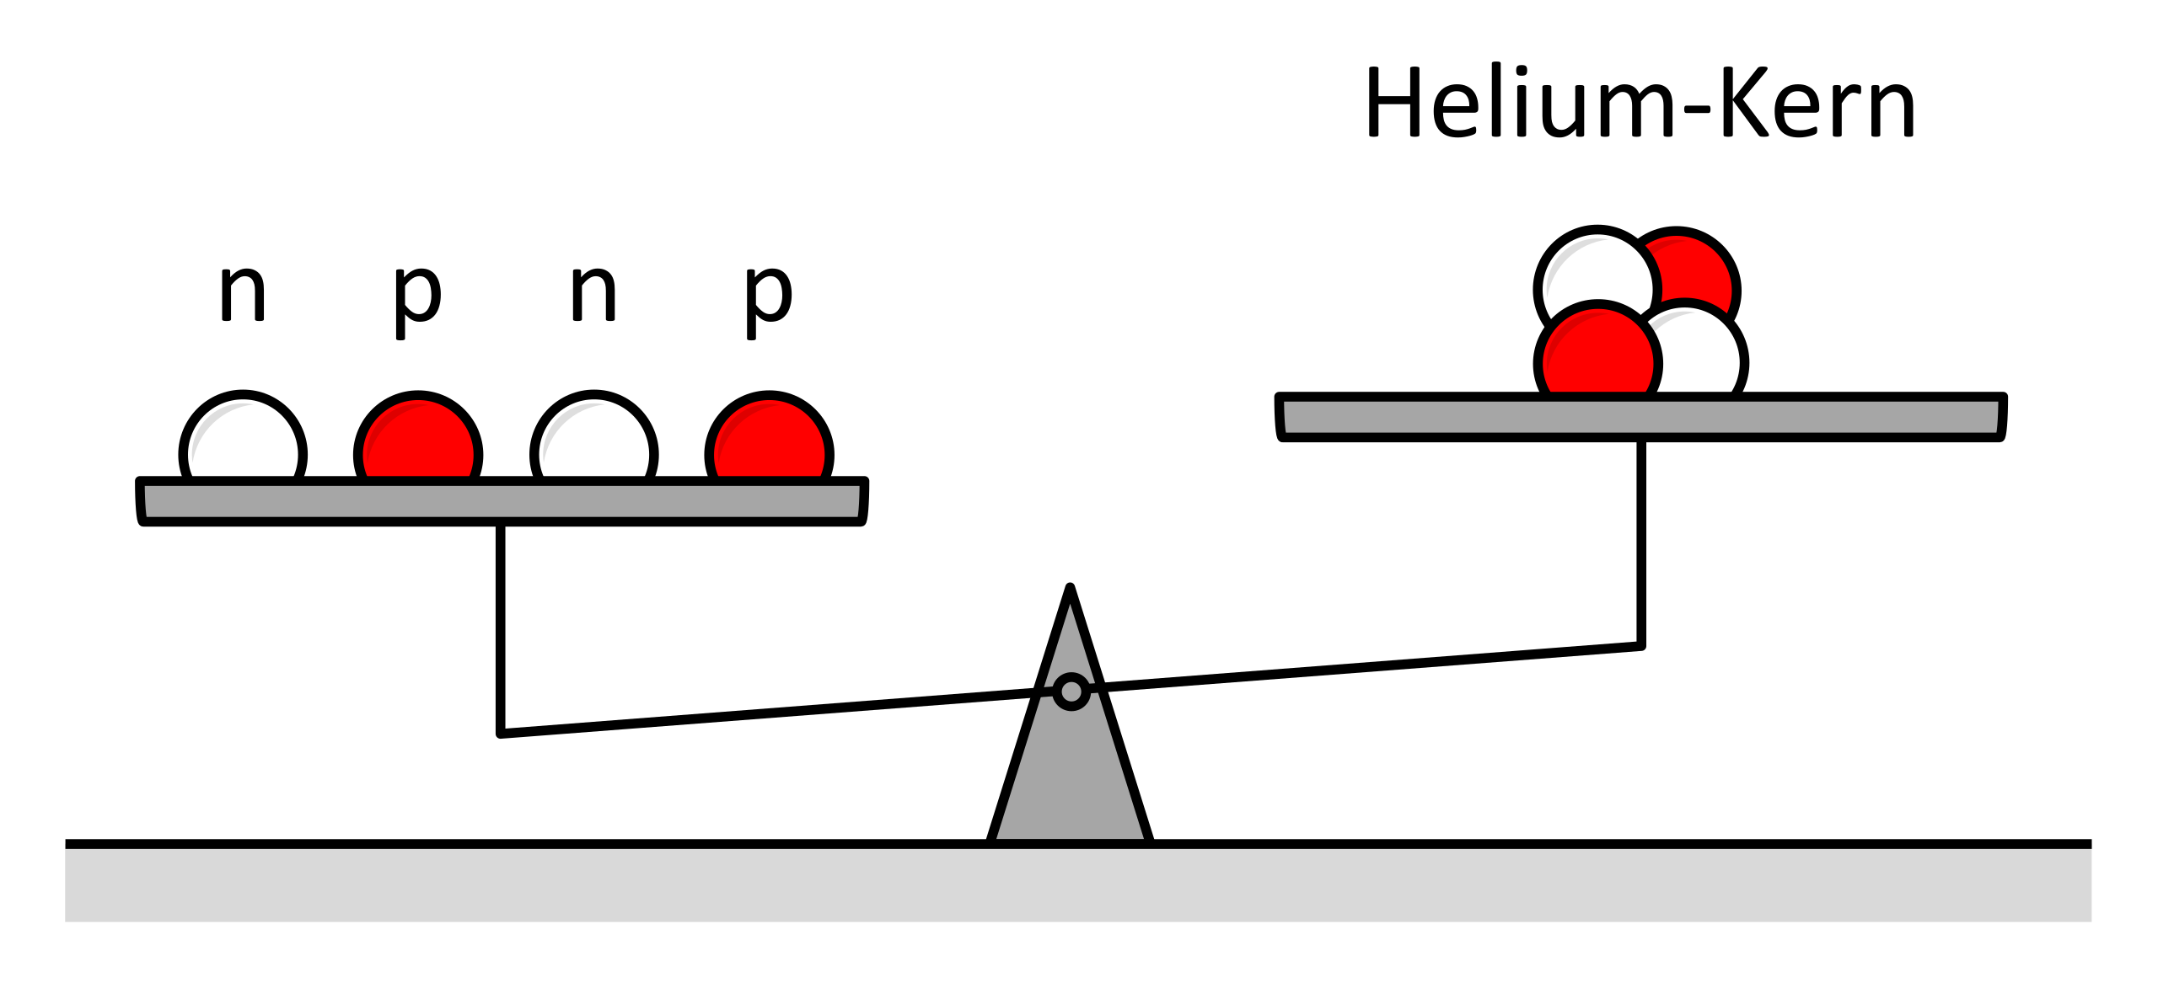
Масса атомного ядра
Масса ядра измеряется в атомных единицах массы (а.е.м). За 1 а.е.м. принимается 1/12 часть массы нейтрального атома углерода ¹²С:
1 а.е.м = 1.6606*10⁻²⁷ кг = 1.510⁻³ эрг = 1.510⁻¹⁰Дж = 931.49 МэВ/c²
Массы протона и нейтрона в энергетических единицах имеют следующие величины: m_{p} ≈ 1.0073u ≈ 938.272 MэВ/c², mn ≈ 1.0087u ≈ 939.565 MэВ/c². С точностью ~1% массы протона и нейтрона равны одной атомной единице массы (1 u).
Энергия связи ядра - это минимальная энергия, необходимая, чтобы развалить ядро на отдельные, составляющие его нуклоны.
Масса ядра всегда меньше суммы масс составляющих его нуклонов!

Slide 3
Масса атомного ядра
Массы атомных ядер представляют особый интерес для идентификации новых ядер, понимания их структуры, предсказания характеристик распада: энергий отделения частиц, возможных каналов распада, энергий продуктов распада, времени жизни, вероятностей образования ядер в реакциях и др.
Данные о массах атомных ядер лежат в основе проверки различных моделей атомных ядер.
Впервые описание масс атомных ядер было дано Вейцзеккером на основе капельной модели ядра.

Slide 4
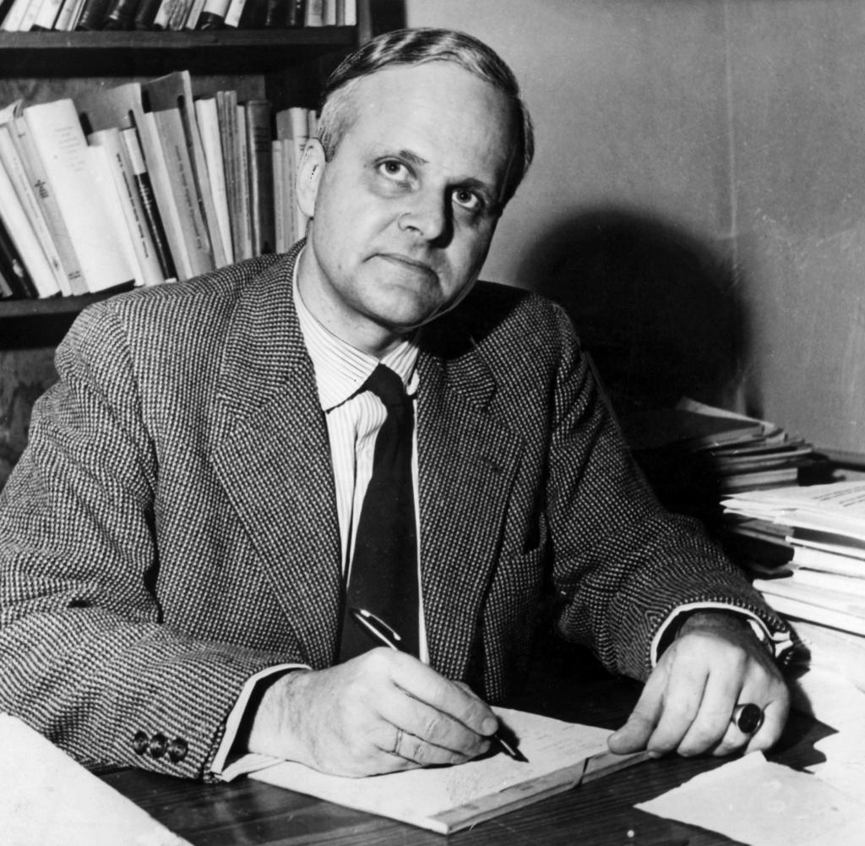
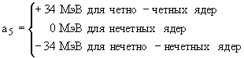
Формула Вайцзеккера
E_{св}(A,Z) = a₁A - a₂A^{2/3} - a₃Z²/A^{1/3} - a₄(A/2 - Z)²/A + a₅A^{-3/4}.
Слагаемые:
Пропорционально массовому числу A и описывает примерное постоянство удельной энергии связи ядер.
Поверхностная энергия ядра уменьшает полную энергию связи, так как нуклоны, находящиеся на поверхности имеют меньше связей, чем частицы внутри ядра. Это аналог поверхностного натяжения.
Обусловлено кулоновским взаимодействием протонов. В капельной модели предполагается, что электрический заряд протонов равномерно распределен внутри сферы радиуса R = r₀A^{1/3}.
Энергия симметрии ядра отражает тенденцию к стабильности ядер с N = Z.
Энергия спаривания учитывает повышенную стабильность основных состояний ядер с четным числом протонов и/или нейтронов.
C.F. von Weizsäcker
Входящие в формулу коэффициенты a₁, a₂, a₃, a₄ и a₅ оцениваются из экспериментальных данных по знергиям связи ядер, что дает:
a₁ = 15.75 МэВ; a₂ = 17.8 МэВ; a₃ = 0.711 МэВ; a₄ = 23.7 МэВ;

Slide 5
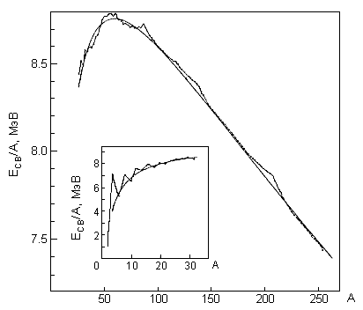
Формула Вайцзеккера
Позволяет по заданным значениям A и Z вычислять энергию связи ядра с погрешностью ~10 МэВ. При A ~ 100 это дает относительную ошибку ~ 10⁻².
Экспериментальные значения удельной энергии связи (Е_{св}/А) и расчет по формуле Вейцзеккера (плавная кривая)

Slide 6
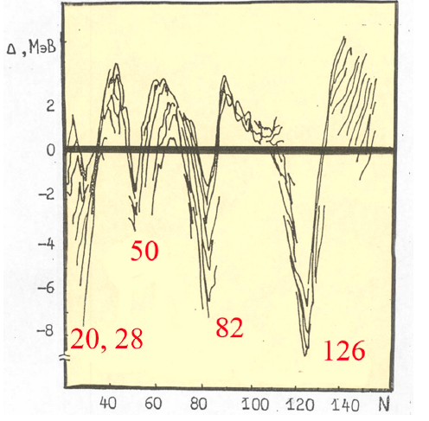
Энергия связи
В формуле Вейцзеккера предполагается однородное распределение нуклонов в фазовом пространстве, т.е. пренебрегается оболочечной структурой атомного ядра. На самом деле оболочечная структура приводит к неоднородности в распределении нуклонов в ядре. Возникающая анизотропия среднего поля в ядре ведет также к деформации ядер в основном состоянии.
Наибольшее расхождение между эспериментально измеренными величинами энергии связи ядра и расчетами по формуле Вайцзеккера наблюдается в области магических чисел. Это объясняется тем, что в капельной модели не учитываются неоднородности распределения ядерной материи, обусловленные оболочечной структурой атомных ядер.
Разность масс между экспериментальными значениями и предсказаниями формулы Вейцзеккера для ядер с различным числом нейтронов

Slide 7
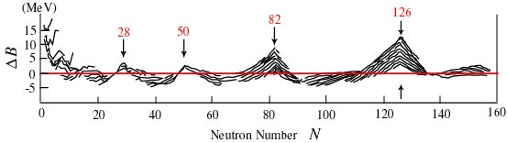
Магические числа
Отклонение энергии связи ядер от гладкой кривой, предсказываемой моделью жидкой капли, явилось первым прямым указанием на оболочечную структуру ядра.
Различие в энергиях связи между четными и нечетными ядрами указывает на наличие сил спаривания в атомных ядрах.
Отклонение от "гладкого" поведения величин энергий отделения двух нуклонов в ядрах между заполненными оболочками служит указанием на деформацию атомных ядер в основном состоянии.

Slide 8
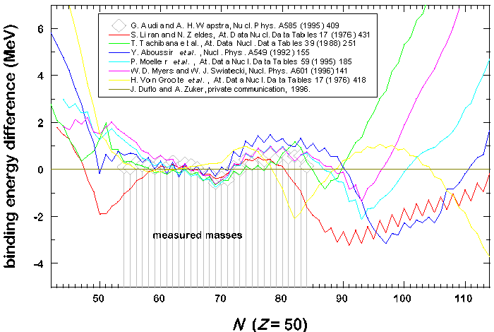
Предсказания энергии связи различных массовых формул для изотопов Sn
Массы атомных ядер вычисляются с помощью различных феноменологических или полуэмпирических моделей, использующих различные приближения макроскопических и микроскопических теорий. Существующие в настоящее время массовые формулы достаточно хорошо описывают массы (энергии связи) ядер вблизи долины 𝛽-стабильности. (Точность оценки энергии связи составляет ~ 100 кэВ). Однако для ядер, удаленных от долины стабильности, неопределенность в предсказании энергии связи увеличивается до нескольких МэВ.

Slide 9
Данные по массам ядер
Массы ядер:
P. Möller, J.R. Nix, and W.J. Swiatecki Atomic Data Nucl. Data Tables 59, 185(1995)
P. Möller, A.J. Sierk, T. Ichikawa, H. Sagawa Atomic Data Nucl. Data Tables 109, 1(2016)
Базы данных: http://www.oecd-nea.org/janis

Slide 10
Методы определения масс атомных ядер
метод измерения энергии реакции,
метод магнитного анализа,
метод измерения времени пролета,
метод измерения циклотронной частоты,
метод накопительного кольца,
метод ловушек ионов.

Slide 11
1. Метод измерения энергии реакции

Slide 12
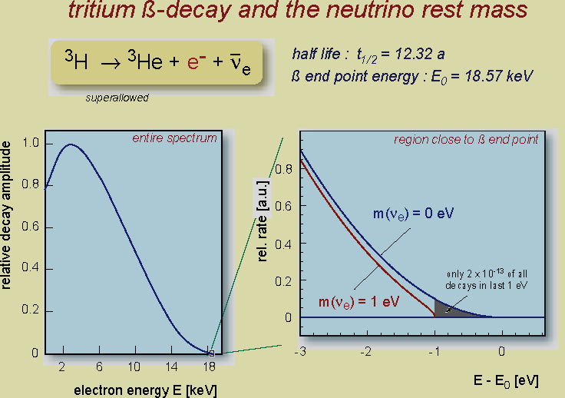
Энергетический баланс β-распада
Измерение энергии β-распада Q_{β} (трёхтельный процесс):
A → B + e + ν,
M_{A} = M_{B} + m_{e} + Q_{β}/c².
Q_{β} ≈ T_{e} + E_{ν} ≈ T_{e}^{max}
Зная массу конечного ядра B, можно получить массу начального ядра A.
β-распад часто происходит на возбужденное состояние конечного ядра, что необходимо учитывать.
KATRIN

Slide 13
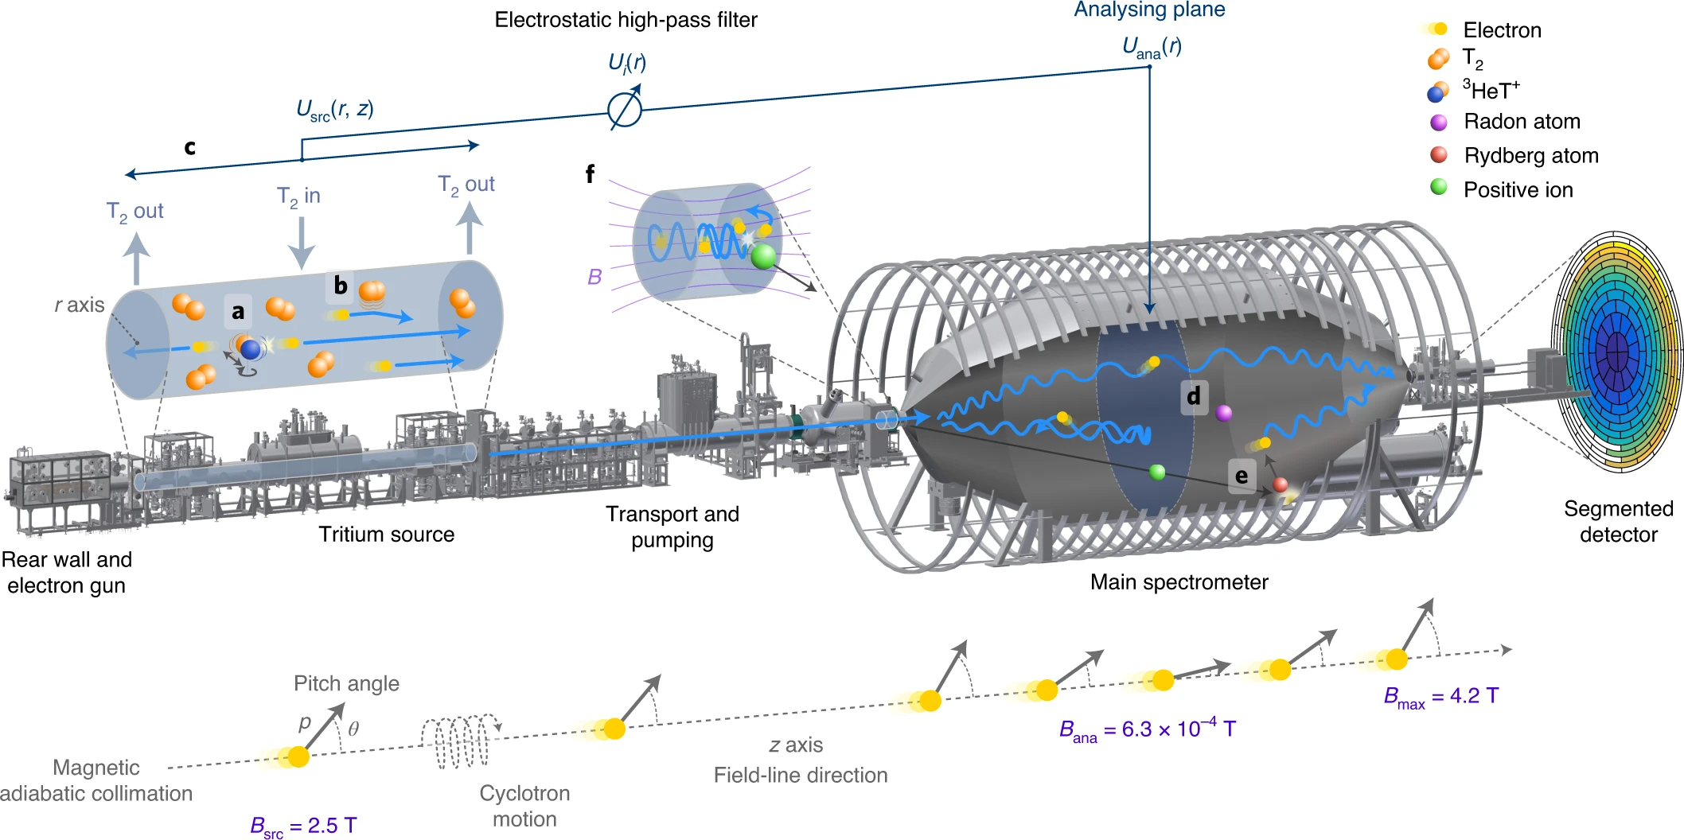
Karlsruhe Tritium Neutrino Experiment (KATRIN) KIT, Karlsruhe, Germany
The beta decay of tritium is one of the least energetic beta decays. The electron and the neutrino which are emitted share only 18.6 keV of energy between them. KATRIN is designed to produce a very accurate spectrum of the numbers of electrons emitted with energies very close to this total energy (only a few eV away), which correspond to very low energy neutrinos. If the neutrino is a massless particle, there is no lower bound to the energy the neutrino can carry, so the electron energy spectrum should extend all the way to the 18.6 keV limit. On the other hand, if the neutrino has mass, then it must always carry away at least the amount of energy equivalent to its mass by E = mc², and the electron spectrum should drop off short of the total energy limit and have a different shape.
In most beta decay events, the electron and the neutrino carry away roughly equal amounts of energy. The events of interest to KATRIN, in which the electron takes almost all the energy and the neutrino almost none, are very rare, occurring roughly once in a trillion decays. In order to filter out the common events so the detector is not overwhelmed, the electrons must pass through an electric potential that stops all electrons below a certain threshold, which is set a few eV below the total energy limit. Only electrons that have enough energy to pass through the potential are counted.

Slide 14
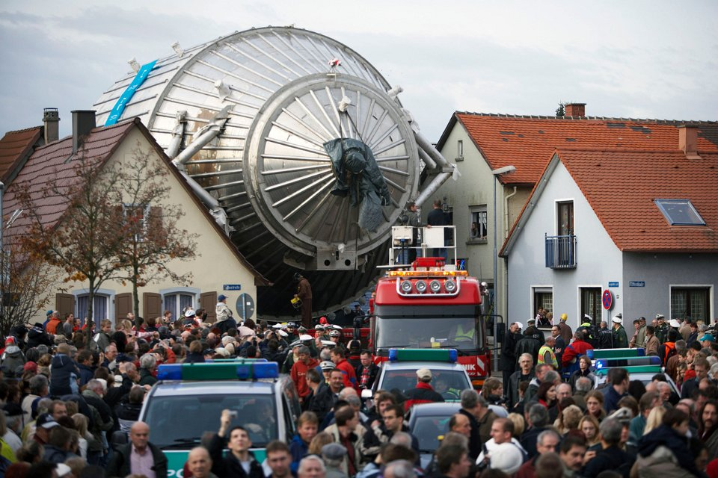
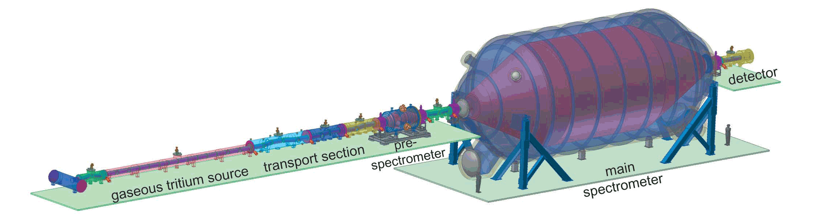
Karlsruhe Tritium Neutrino Experiment (KATRIN) KIT, Karlsruhe, Germany
In Feb 2022, the experiment announced an upper limit of m_{ν} < 0.8 eV c^{–2} at 90% confidence level.

Slide 15
Измерение энергии реакции Q
В двухчастичных реакциях A + B → C + D массы ядер связаны соотношением:
M_{D}c² = (M_{A} + M_{B} - M_{C})c² + Q,
где Q = T_{A} +T_{B} -T_{C} -T_{D}
Если известны массы трех частиц, то масса четвертой частицы определяется по результатам измерения энергии реакции Q.

Slide 16
Измерение 𝛼-спектров
Для 𝛼-радиоактивных ядер масса ядра A → B + 𝛼 определяется из анализа энергетических спектров 𝛼-частиц:
M_{A}c² = M_{B}c² + M_{α}c² + Q_{α}, Q_{α} = E_{α}(M_{B} + M_{α})/M_{B},
где E_{α} − энергия α-частицы, а Q_{α} − энергия α-распада.
Это соотношение написано для α-распадов из основного состояния исходного ядра в основное состояние конечного ядра. Энергии возбуждения могут быть легко учтены. Точности, с которыми по энергии распада определяются массы атомных ядер, составляют ~ 100 кэВ. Этот метод широко используется для определения масс сверхтяжелых ядер и их идентификации.

Slide 17
2. Методы определения масс ядер с помощью магнитного анализа и времени пролёта (Bρ-TOF)

Slide 18
Определение масс ядер с помощью магнитного анализа
Магнитная жесткость спектрометра Br, масса ядра M, его скорость v и заряд q связаны соотношением:
Br = Mv/q,
где B – напряженность магнитного поля,
r – радиус поворота иона в магнитном поле;
Силы действующие на частицы в электрическом и магнитном полях:
F_{E} = qE; E – напряжённость электрического поля, q – заряд иона;
F_{B} = q[v×B]; B – индукция магнитного поля, v – скорость частицы;
Уравнение движения:
d(m·v)/dt = F_{E} + F_{B},
m = m₀·γ; γ = 1/(1 - β²)^{1/2} ; β = v/c.
Осевые траектории: m = m₀ + ∆m, v = v₀ + ∆v, q =q₀ + ∆q

Slide 19
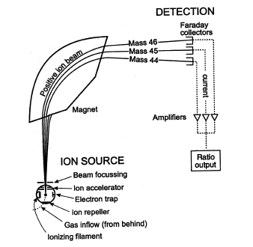
Определение масс ядер с помощью магнитного анализа
Из уравнения движения частицы в магнитном поле: (A/q²) = E/(BR)²,
где А - массовое число иона, q - его заряд, Е - кинетическая энергия иона, В - напряженность магнитного поля, R - радиус кривизны иона в магнитном поле, следует, что фиксируя B и R в магнитном спектрометре и одновременно измеряя кинетическую энергию E, можно определять отношение массового числа к квадрату ионного заряда.
Зная заряд, можно определить массу.

Slide 20
Определение масс ядер с помощью магнитного анализа
Недостатком метода являются его низкая эффективность/разрешение.
В детектор попадают частицы из очень узкого энергетического диапазона.
Для того чтобы снять весь спектр, необходимо неоднократно менять напряженность магнитного поля.
Этот недостаток можно частично преодолеть, поставив в фокальную плоскость позиционно-чувствительные детекторы.
Как правило, не разрешаются изотопы с близкими значениями A/q², например, соседние изобары, находящихся в одинаковых зарядовых состояниях.

Slide 21
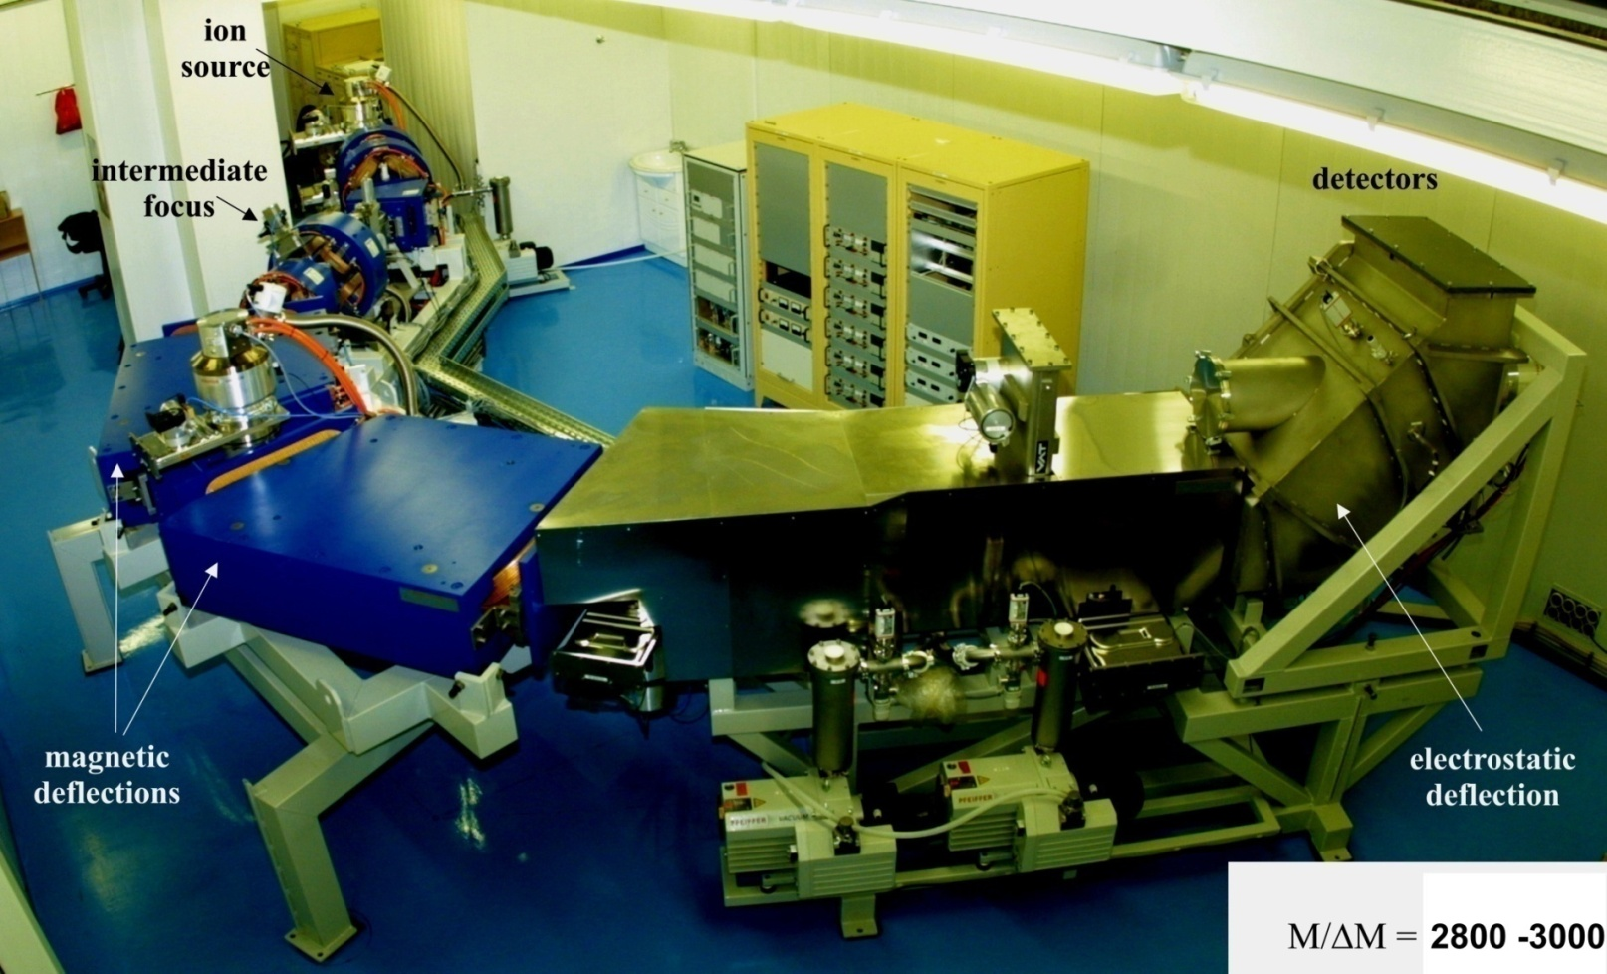
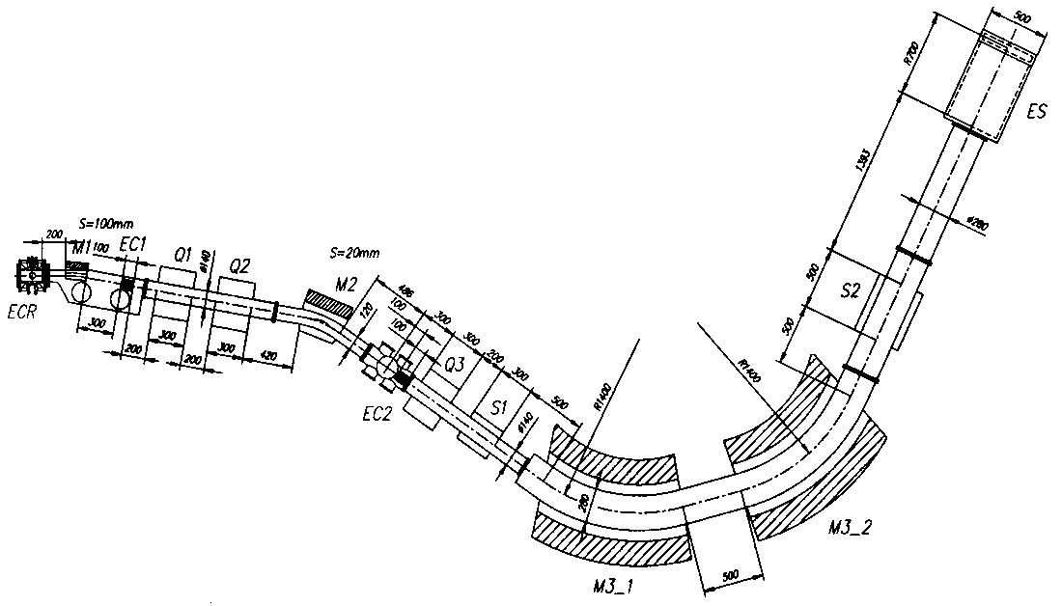
Mass Analyzer of Super Heavy Atoms (MASHA) ЛЯР ОИЯИ, Дубна, РФ

Slide 22
Mass Analyzer of Super Heavy Atoms (MASHA) ЛЯР ОИЯИ, Дубна, РФ
Массовые распределения изотопов Xe и Hg

Slide 23
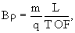
Измерение масс ядер методом времени пролёта (Bρ-TOF)
Магнитная жесткость Bρ, масса частицы m, ее скорость v и заряд q связаны соотношением: Bρ= mv/q.
Таким образом, зная магнитную жесткость спектрометра Bρ, можно определить m/q для частиц, имеющих одинаковую скорость. Этот метод позволяет определять массы ядер с точностью ~ 10⁻⁴. Точности измерений масс ядер можно повысить, если одновременно измерять время пролета. В этом случае масса иона определяется из соотношения:
где L - пролетная база, TOF - время пролета. Пролетные базы составляют от нескольких метров до 10³ метров и позволяют довести точность измерения масс ядер до 10⁻⁶.

Slide 24
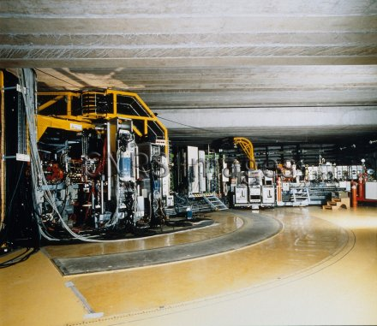
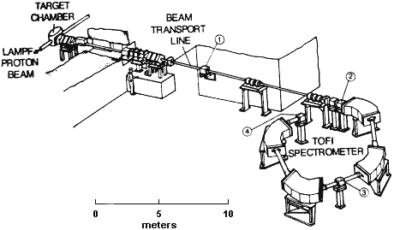
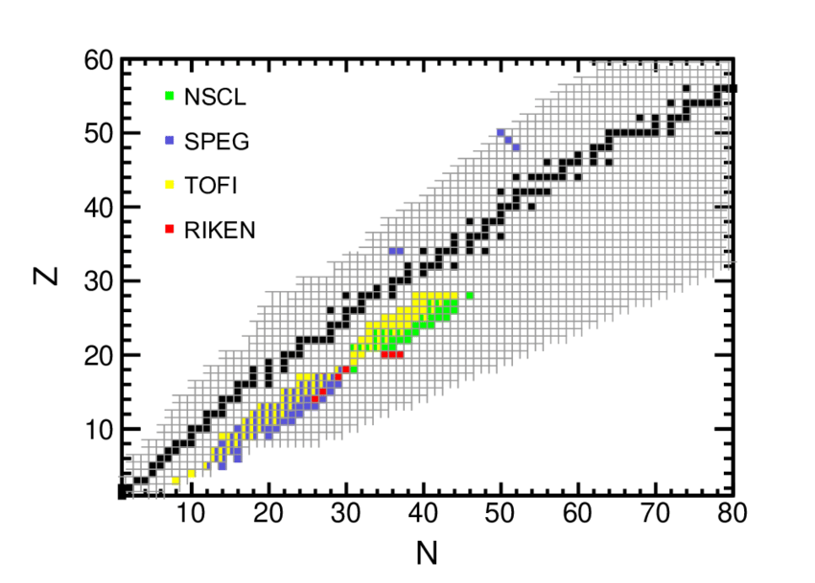
Измерение масс ядер методом времени пролёта (Bρ-TOF)
Спектрометр по времени пролёта SPEG - GANIL
Nuclear masses measured by the TOF-Bρ method

Slide 25
3. Многопроходный TOF спектрометр The Multi-Reflection Time-of-Flight Mass Spectrograph (MRTOF)

Slide 26
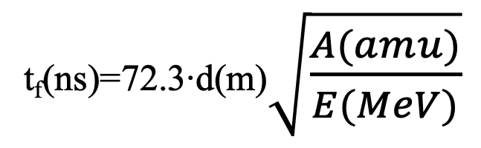
Идентификация на основе измерений энергии и времени пролета (E-t-метод)
Для нерелятивистских частиц время пролета связано с кинетической энергией соотношением
t_{f}(ns)=72.3∙d(m)$\sqrt{\frac{A(amu)}{E(MeV)}}$
где t_{f} - время пролета в наносекундах, d - пролетная база в метрах, A - массовое число частицы в атомных единицах массы, E - кинетическая энергия частицы в МэВ.

Slide 27
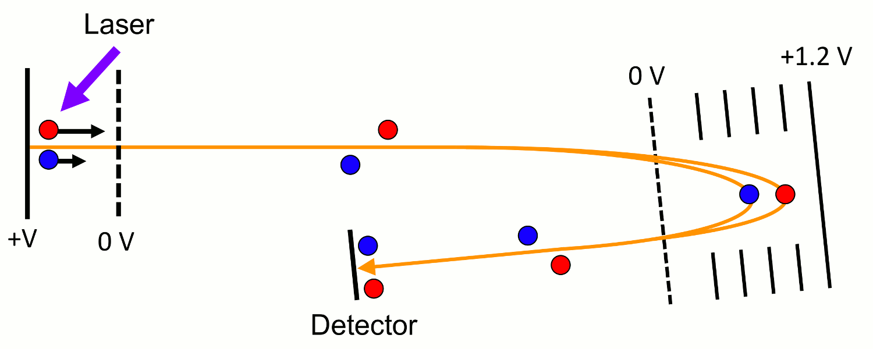
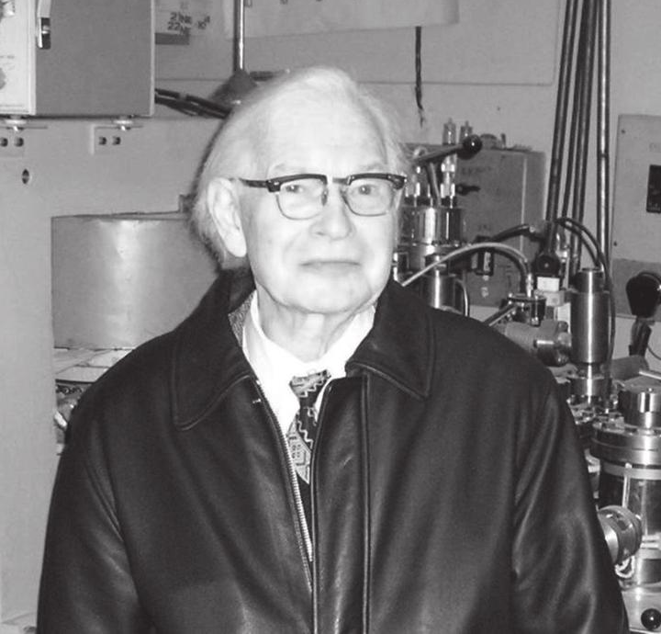
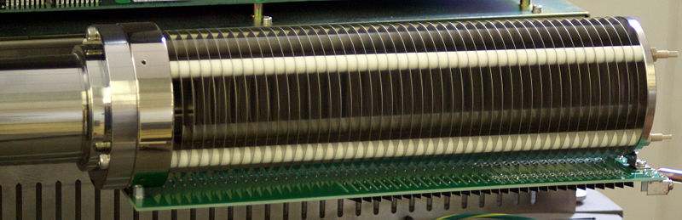
Рефлектрон, 1972 г.
Позволяет существенно уменьшить разброс времён пролёта ионов с одинаковым отношением M/Z, вызванный разбросом E этих ионов на выходе из источника.
Импульс лазера для ионизации является сигналом для отсчёта времени.
In the reflection, the higher energy ion (red) takes a longer path but arrives at the detector at the same time as the lower energy ion (blue) of the same mass.
An ion mirror (right) attached to a flight tube (left) of the reflectron. Voltages applied to a stack of metal plates create the electric field reflecting the ions back to the flight tube.
Б.А. Мамырин

Slide 28
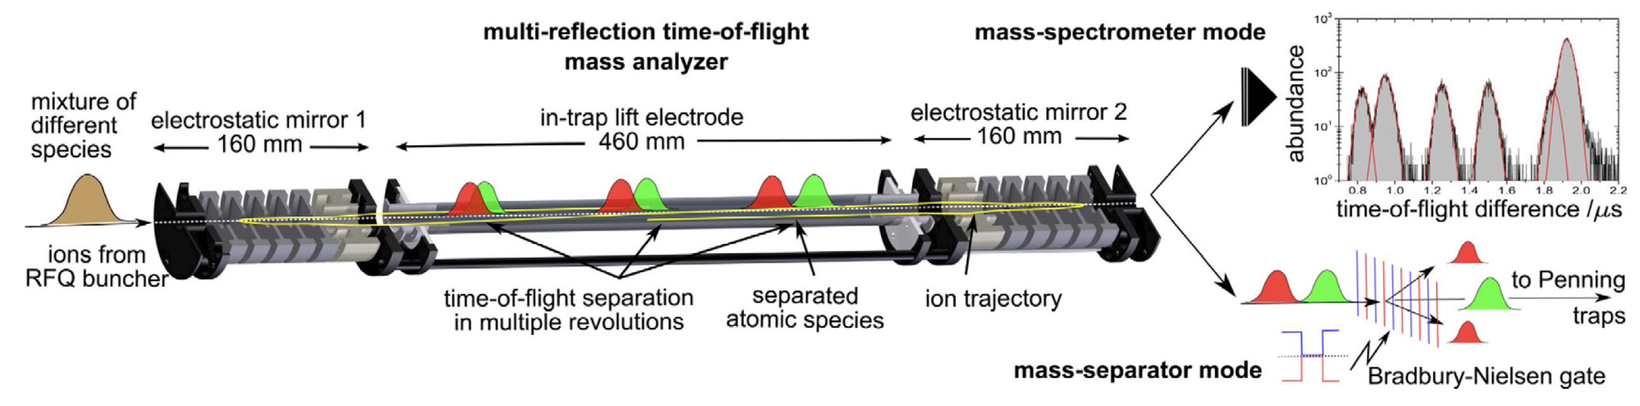
Многопроходный TOF спектрометр M/ΔM ≈ 100,000
Ions are reflected back and forth between two electrostatic mirrors in a short tube. This effectively takes a long flight path and “folds” it several times into a short device. The ions are then ejected from the device to be incident onto a timing detector. Several measurements can be made in which the number of reflections is varied, which can provide an indication of the time for one passage of the particle in the device.
The multi-reflection time-of-flight mass spectrometer at ISOLTRAP. An ion bunch travels back and forth between the electrostatic mirrors, and is ejected after accomplishing a given number of laps. The mass spectrometer mode measures TOF spectra (upper right) by using a MCP detector, while the mass separator mode ejects ions of interest (only the green ones) by employing the Bradbury-Nielsen gate (bottom right).

Slide 29
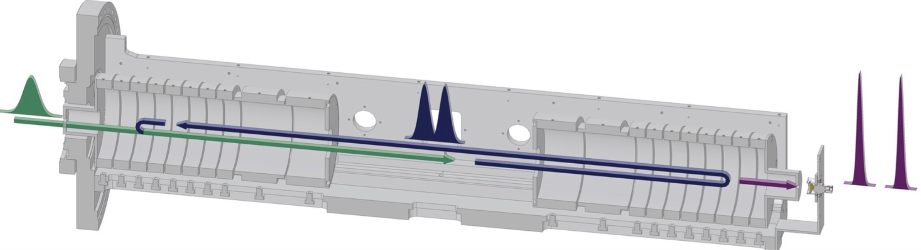
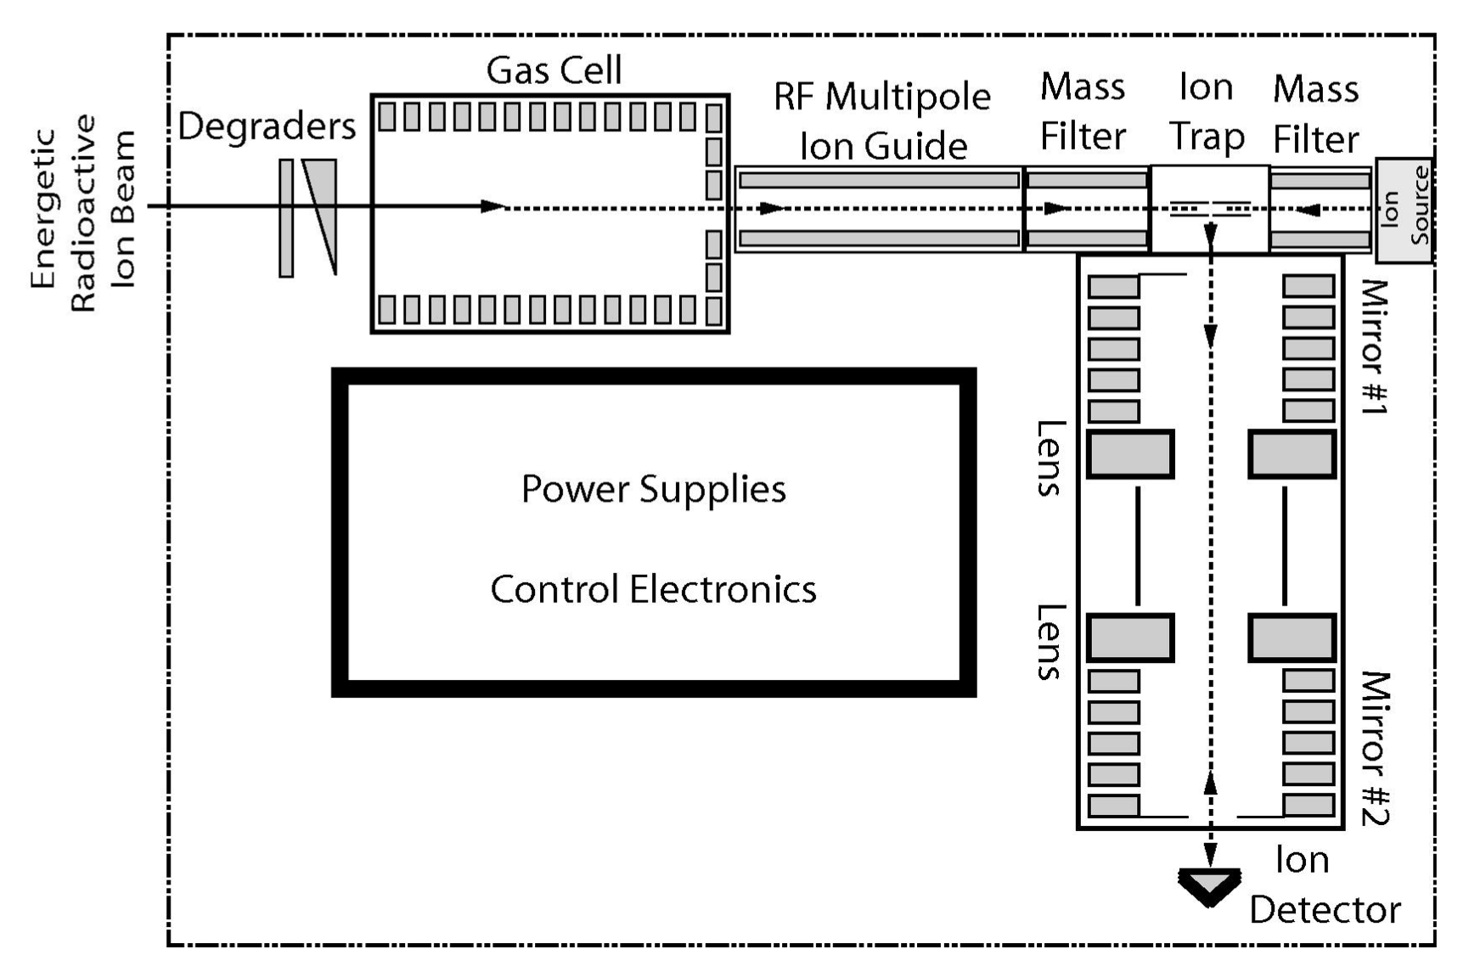
KEK-MRTOF RIKEN, Japan
It is capable of measuring masses
with a resolution δm/m ∼ 10⁻⁷ at high rates and a measurement cycle of ≈30 ms.
An MRTOF spectrometer first traps ions. After this, it injects those ions into a drift chamber in which they are reflected back and forth via electrostatic mirrors.
The time spent in the drift tube prior to ejection depends on the oscillation RF frequency of the electrostatic mirrors and the ion mass.
The ions are then ejected from the tube where a timing detector is used to provide a measurement of flight time in the tube. The measured velocity resolution can be improved by tuning the RF frequency of the electrostatic mirror to increase the ion flight time within the limitations of its lifetime.
The KEK-MRTOF has been used to provide first-time mass measurements of rare-earth nuclei with 204≤A≤206.

Slide 30
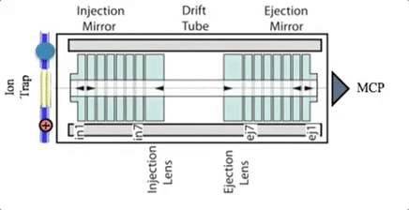
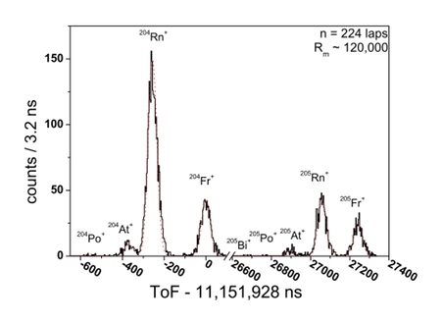
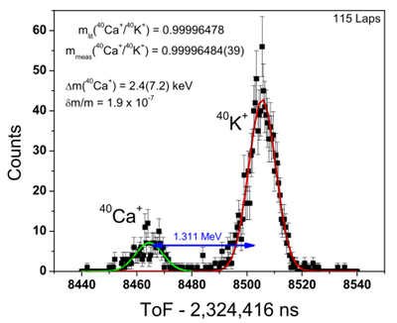
KEK-MRTOF RIKEN, Japan

Slide 31
4. Метод измерения циклотронной частоты (Cyclotron Frequency)

Slide 32
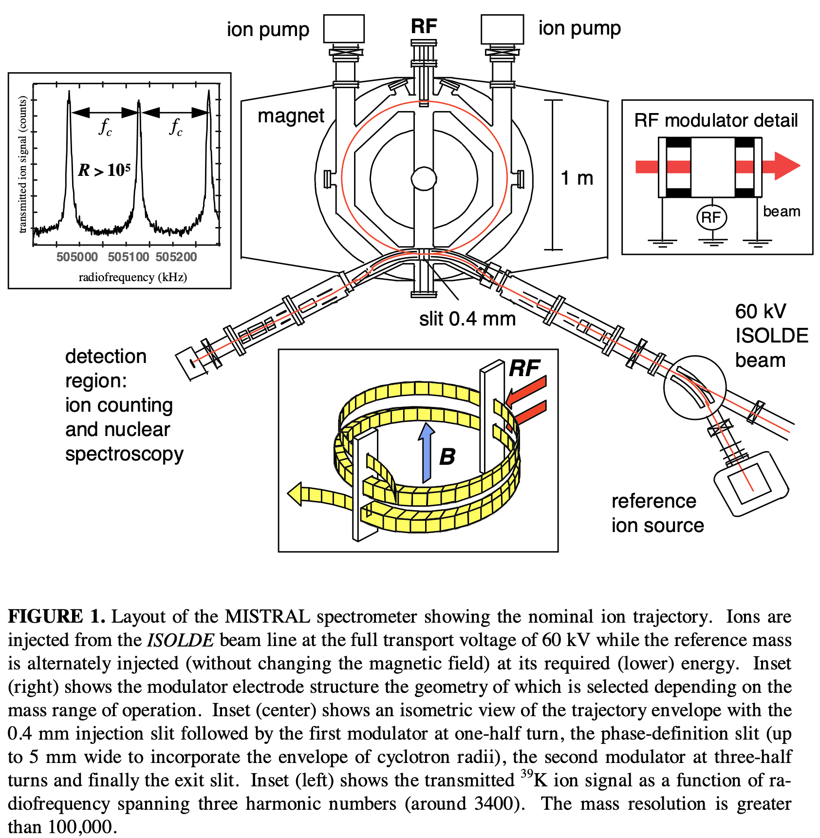
MISTRAL spectrometer CERN, Switzerland
Измерение циклотронной частоты.
Частота ω иона, вращающегося в постоянном магнитном поле B, связана с его массой M и зарядом q соотношением:
B/ω = M/q.

Slide 33
5. Измерение масс атомных ядер в накопительном кольце (Experimental Storage Rings Methods, ESR-TOF)

Slide 34
Измерение масс атомных ядер в накопительном кольце
Как и метод Bρ-TOF, накопительные кольца работают на основе времени пролета измеряемых ядер. Однако, поскольку траектория полета является замкнутой, накопительные кольца способны измерять прохождение частиц в одной точке кольца по мере того, как частицы проходят эту точку (хотя измерения можно проводить и в более чем одной точке).
Одним из преимуществ метода является то, что на траектории полета частицы необходим только один временной детектор. Конечно, потери энергии частицы в детекторе должны быть минимальными, но систематические ошибки, вызванные несколькими частицами, можно уменьшить. Вторым очень важным преимуществом является то, что накопительное кольцо способно измерять частицу несколько раз, пока она несколько раз пересекает контур перед распадом.
Однако, в отличие от метода Bρ-TOF, поскольку производят несколько измерений одной и той же частицы, накопительные кольца обычно классифицируются как измерения на основе частоты, поскольку они выполняют несколько измерений прохождения частицы вокруг кольца за определенный период времени.

Slide 35
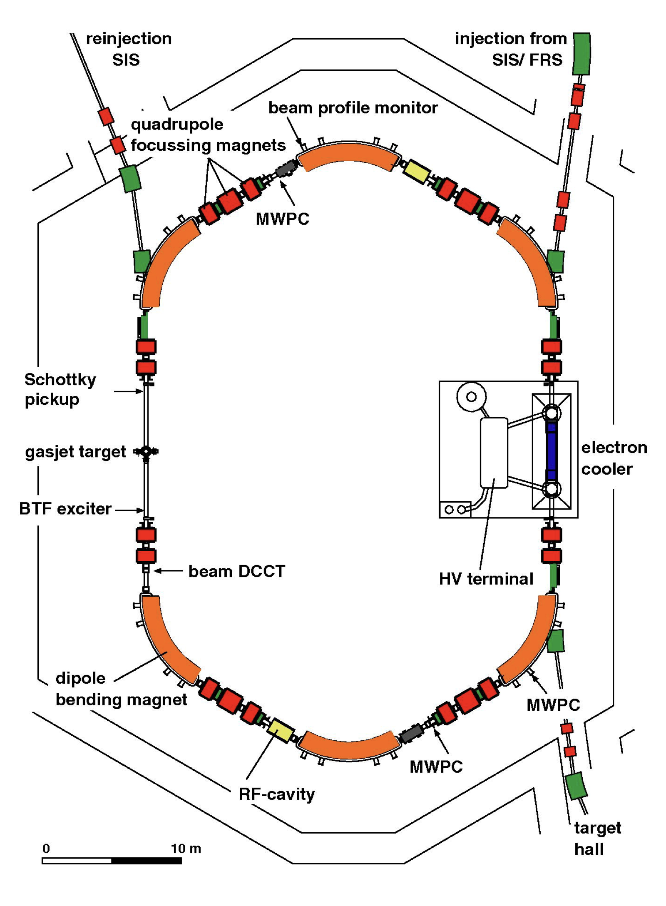
Experimental Storage Ring (ESR) 1990, GSI, Germany
Particles analyzed in the ring are produced in the fragment separator (FRS) prior to injection into the ESR.
The ESR is capable of running in both Schottky mass spectrometry (SMS) (all particles ideally have the same velocity) or isochronous mass spectrometry (IMS) mode (all particles have the same frequency).
In SMS mode, particles in the beam are cooled to the central velocity of the beam, such that δv/v → 0.
The ESR continues to push nuclear mass measurements towards the neutron drip line. For example, a recent measurement of the ¹²⁹⁻¹³¹Cd nuclei near the N=82 waiting point was made with a mass accuracy δm/m = 2 × 10⁻⁴.

Slide 36
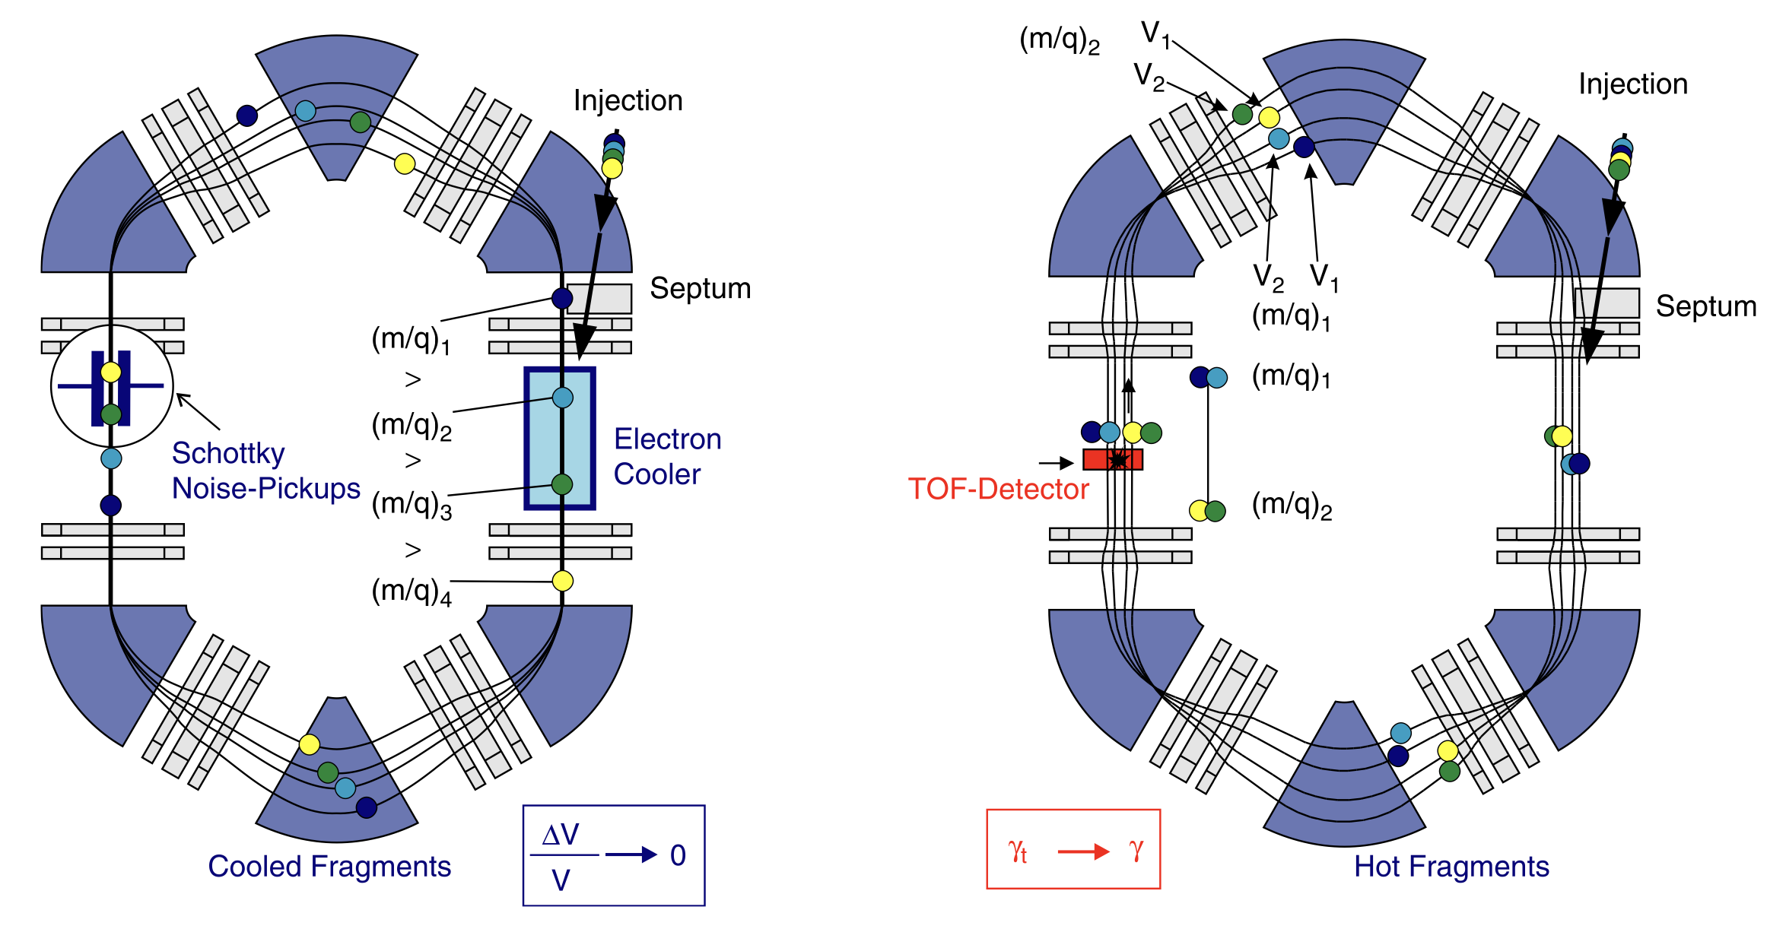
Experimental Storage Ring (ESR) 1990, GSI, Germany
Постоянным охлаждением пучка снижается разброс по скоростям ионов, таким образом траектория движения в магнитах будет определяться только отношением массы иона к его заряду. В следствии чего будем иметь разделение ионов по различию в частотах их обращения.
Более быстрый ион одного вида движется по более длинной орбите, тогда как более медленный ион того же вида движется по более короткой орбите, так что их разброс скоростей компенсируется, и оба иона имеют одинаковые средние частоты обращения или времена обращения.
Schematic illustration of the Schottky (left) and isochronous (right) mass spectrometry methods on the example of the ESR

Slide 37
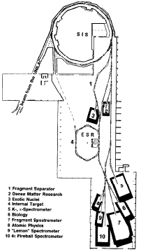
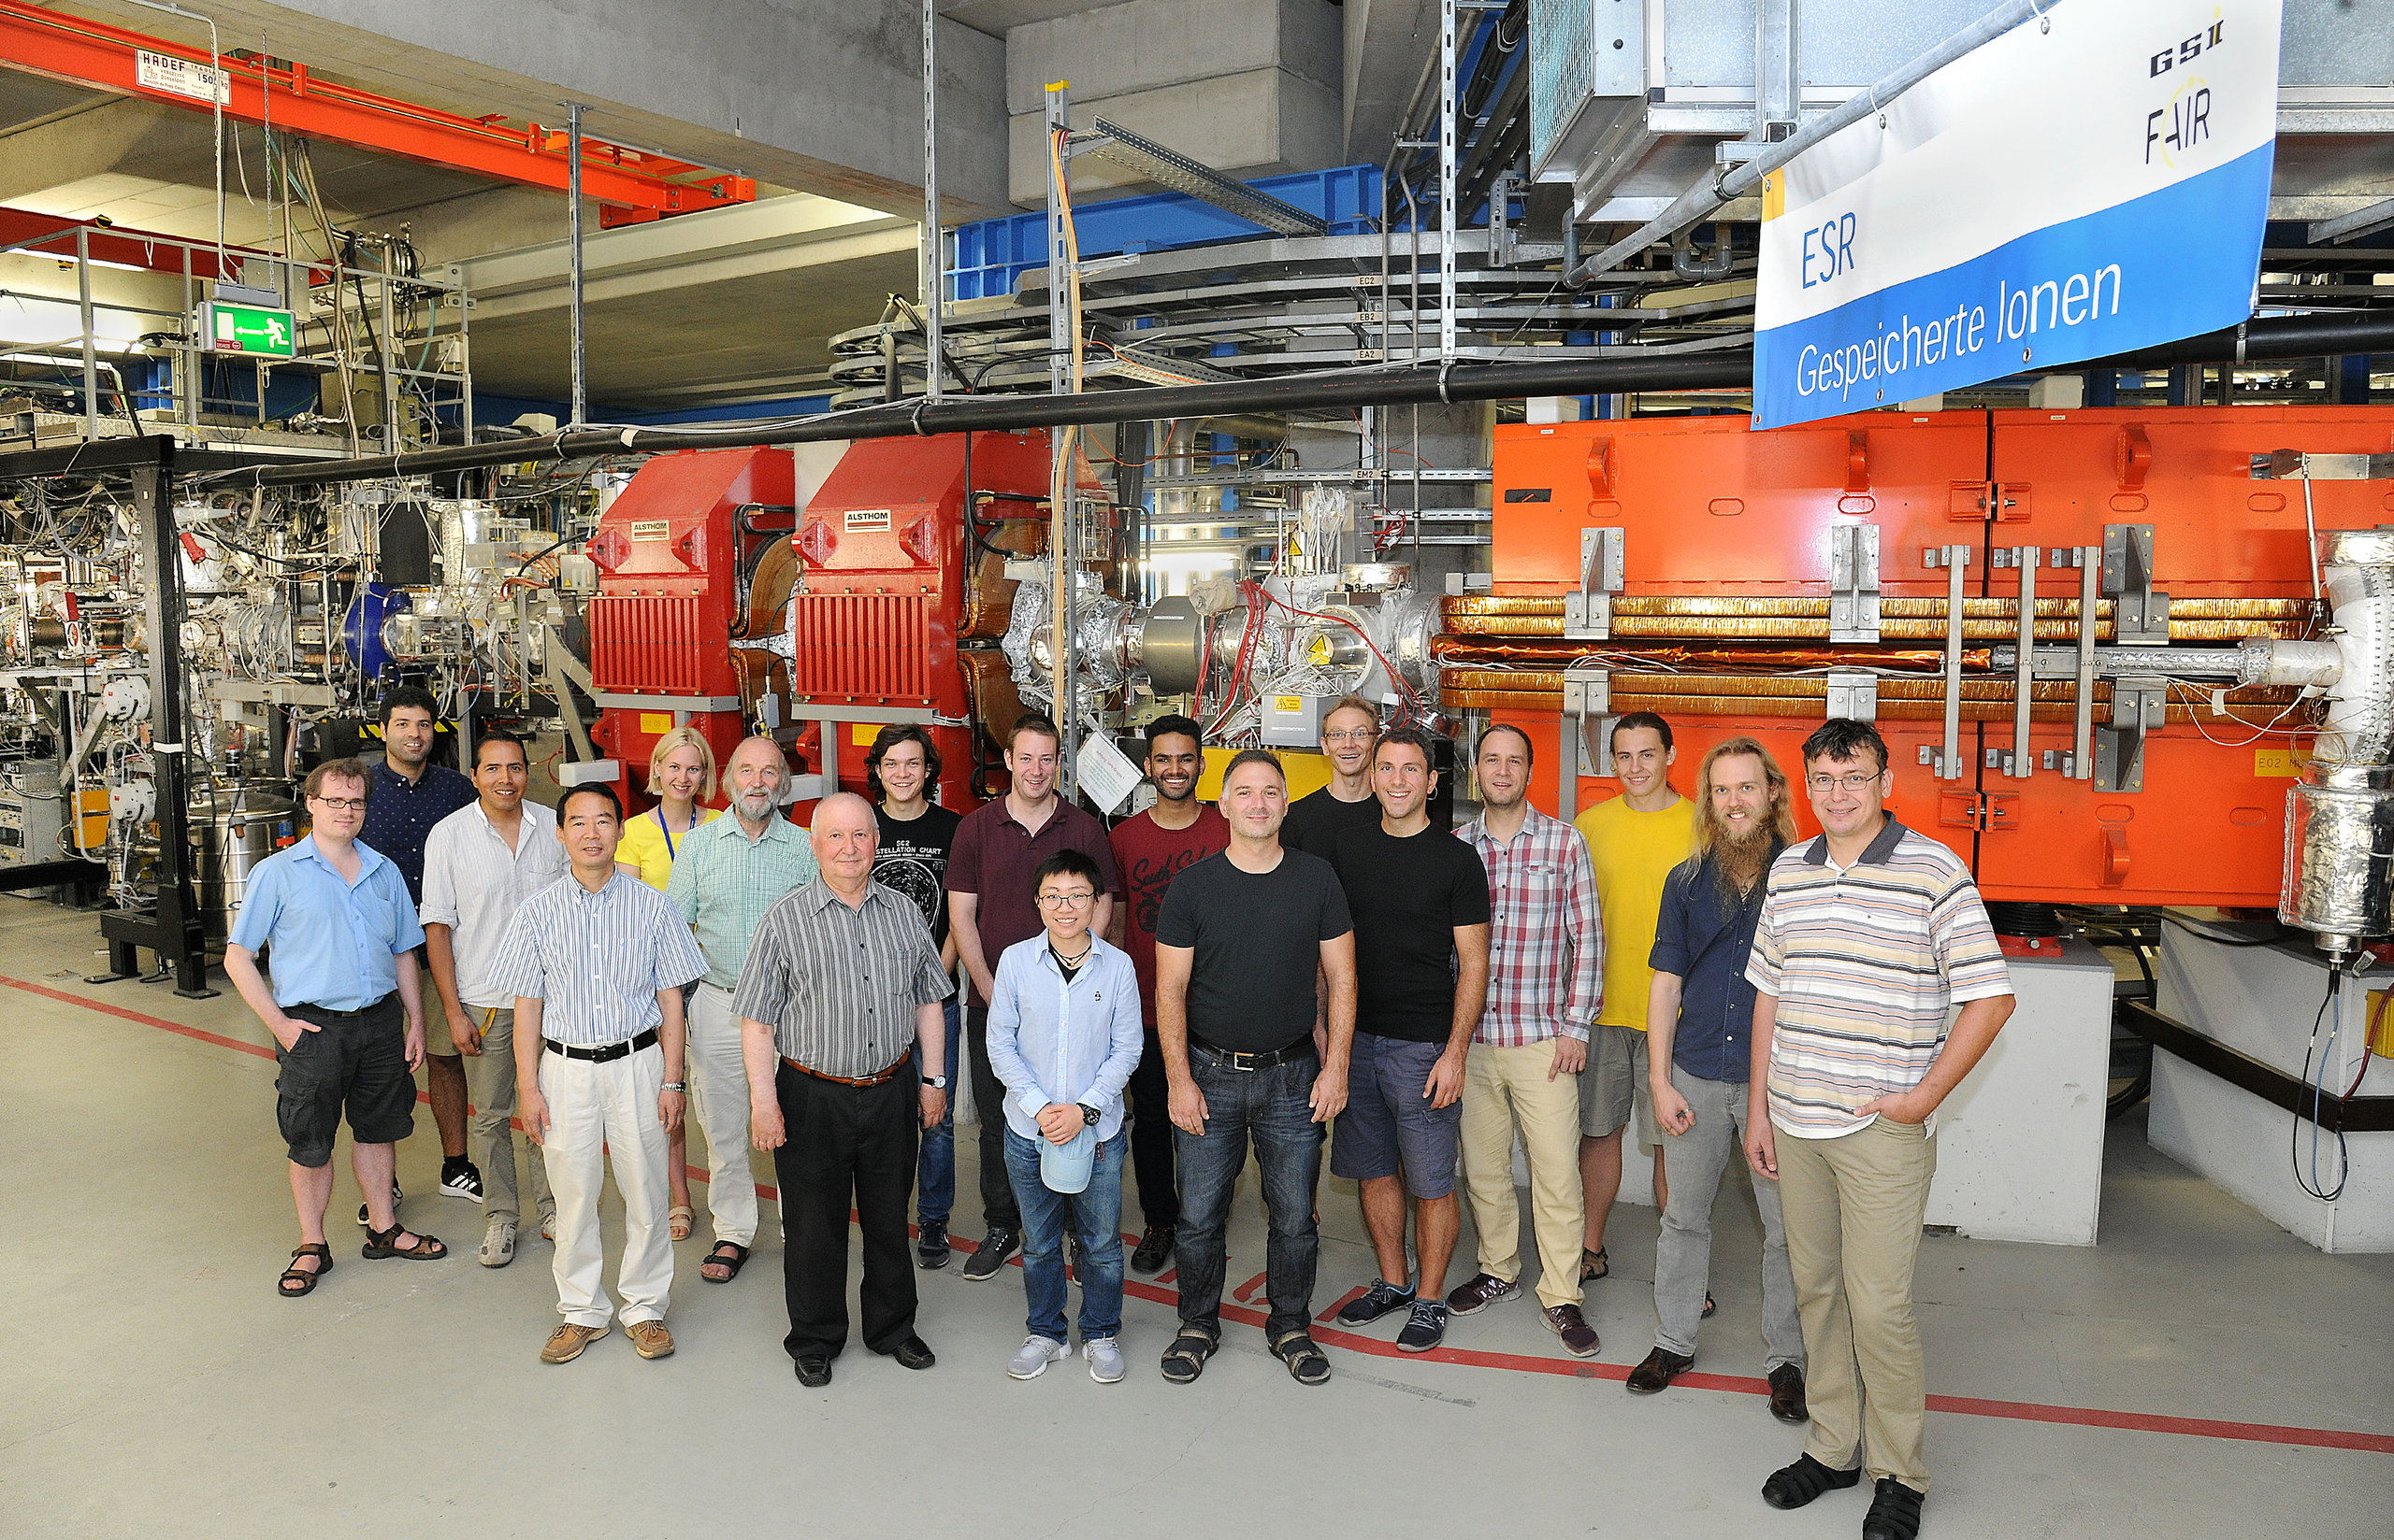
Experimental Storage Ring (ESR) 1990, GSI, Germany
L = 108.36 м, Bρ = 10 T·м

Slide 38
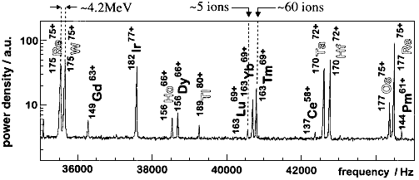
Experimental Storage Ring (ESR) 1990, GSI, Germany

Slide 39
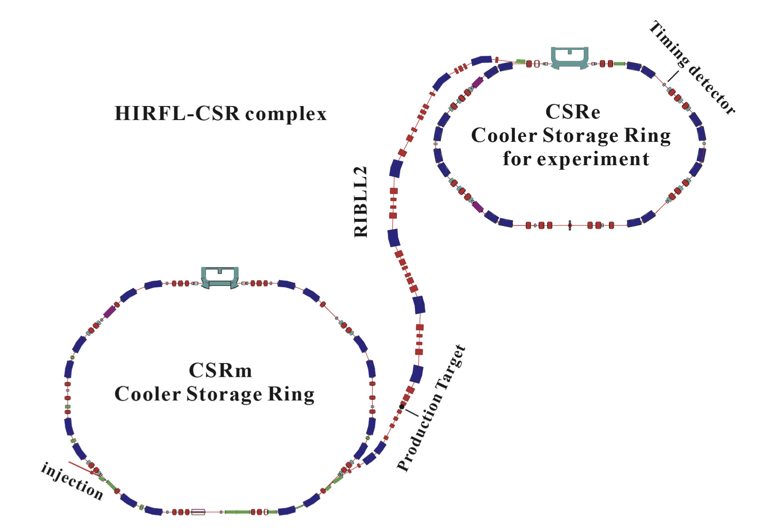
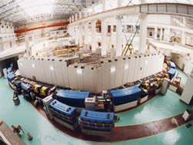
Heavy Ion Research Facility in Lanzhou the Cooler-Storage-Ring HIRFL-CSRe, Lanzhou, China
Layout of the HIRFL-CSRe system, including the spectrometer to select ions, the production target, and the storage ring. The electron cooler is shown at the top of of the CSRe in the figure. Dual timing detectors can be used in the straight section of the ring opposite the cooler.

Slide 40
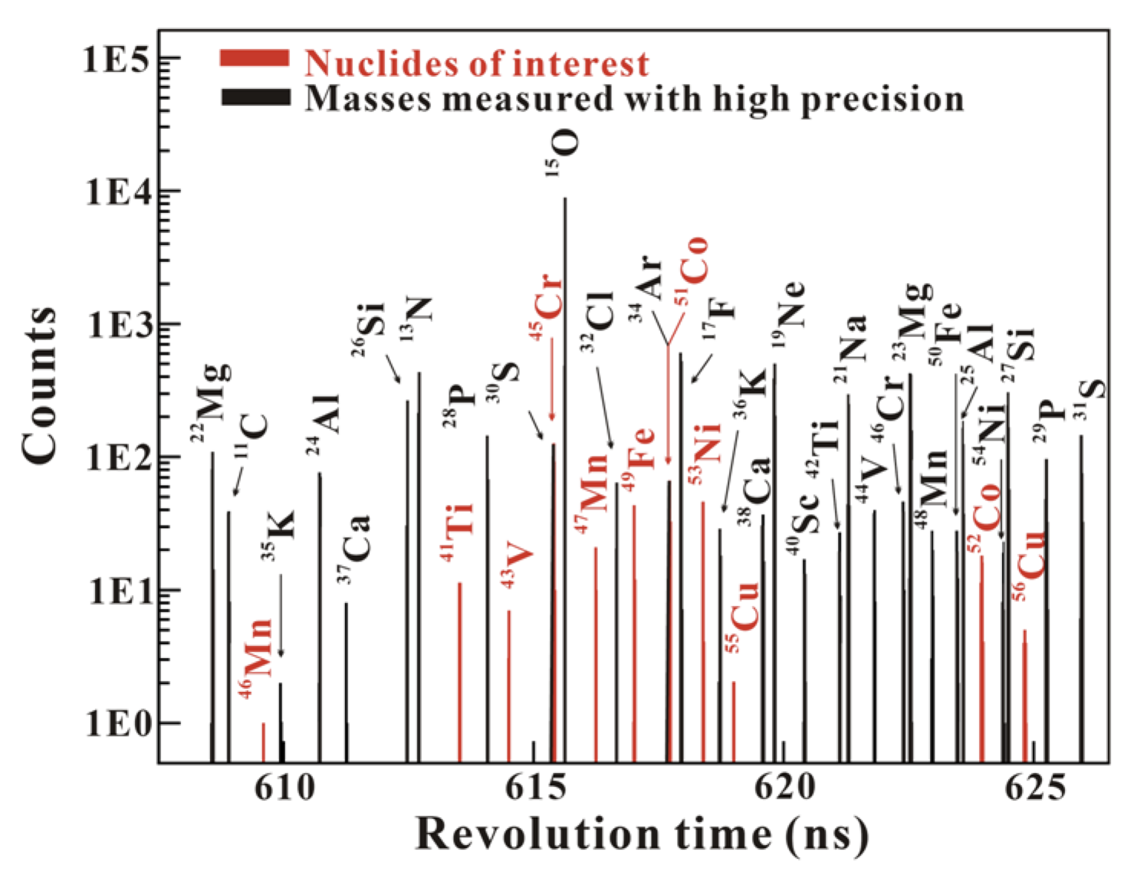
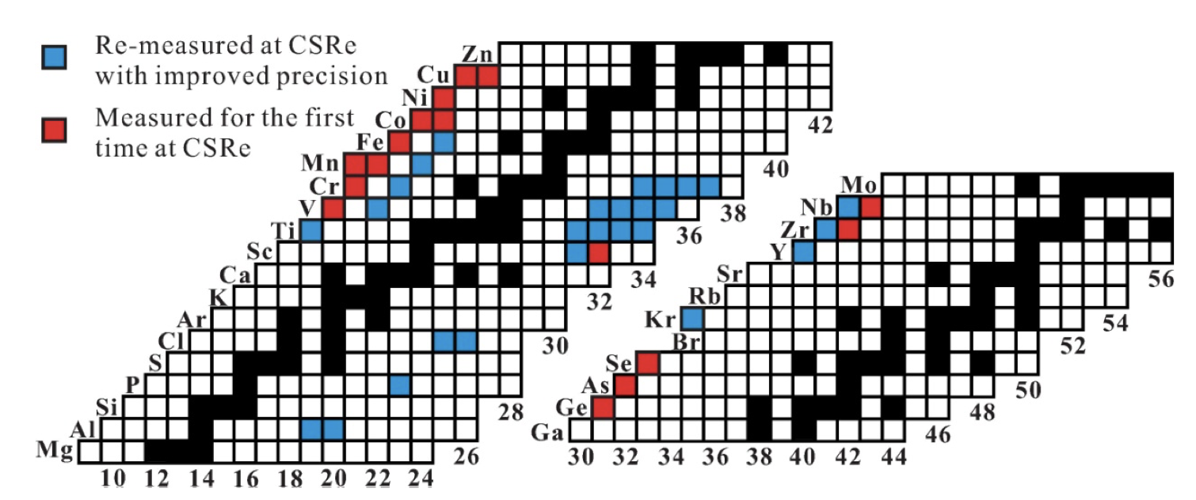
Heavy Ion Research Facility in Lanzhou the Cooler-Storage-Ring HIRFL-CSRe, Lanzhou, China
Mass measurements for short-lived nuclei have been conducted using an isochronous mass spectrometry (IMS) technique at HIRFL-CSR. The radioactive nuclei were produced by projectile fragmentation and injected into the experimental storage ring CSRe.

Slide 41
6. Ловушки Пеннинга и Паули (Ion Traps)

Slide 42
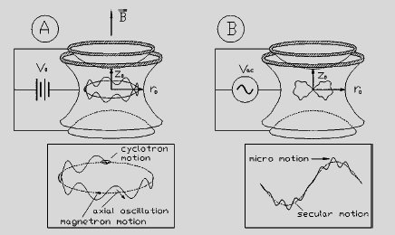
Ловушки Пеннинга и Паули

Slide 43
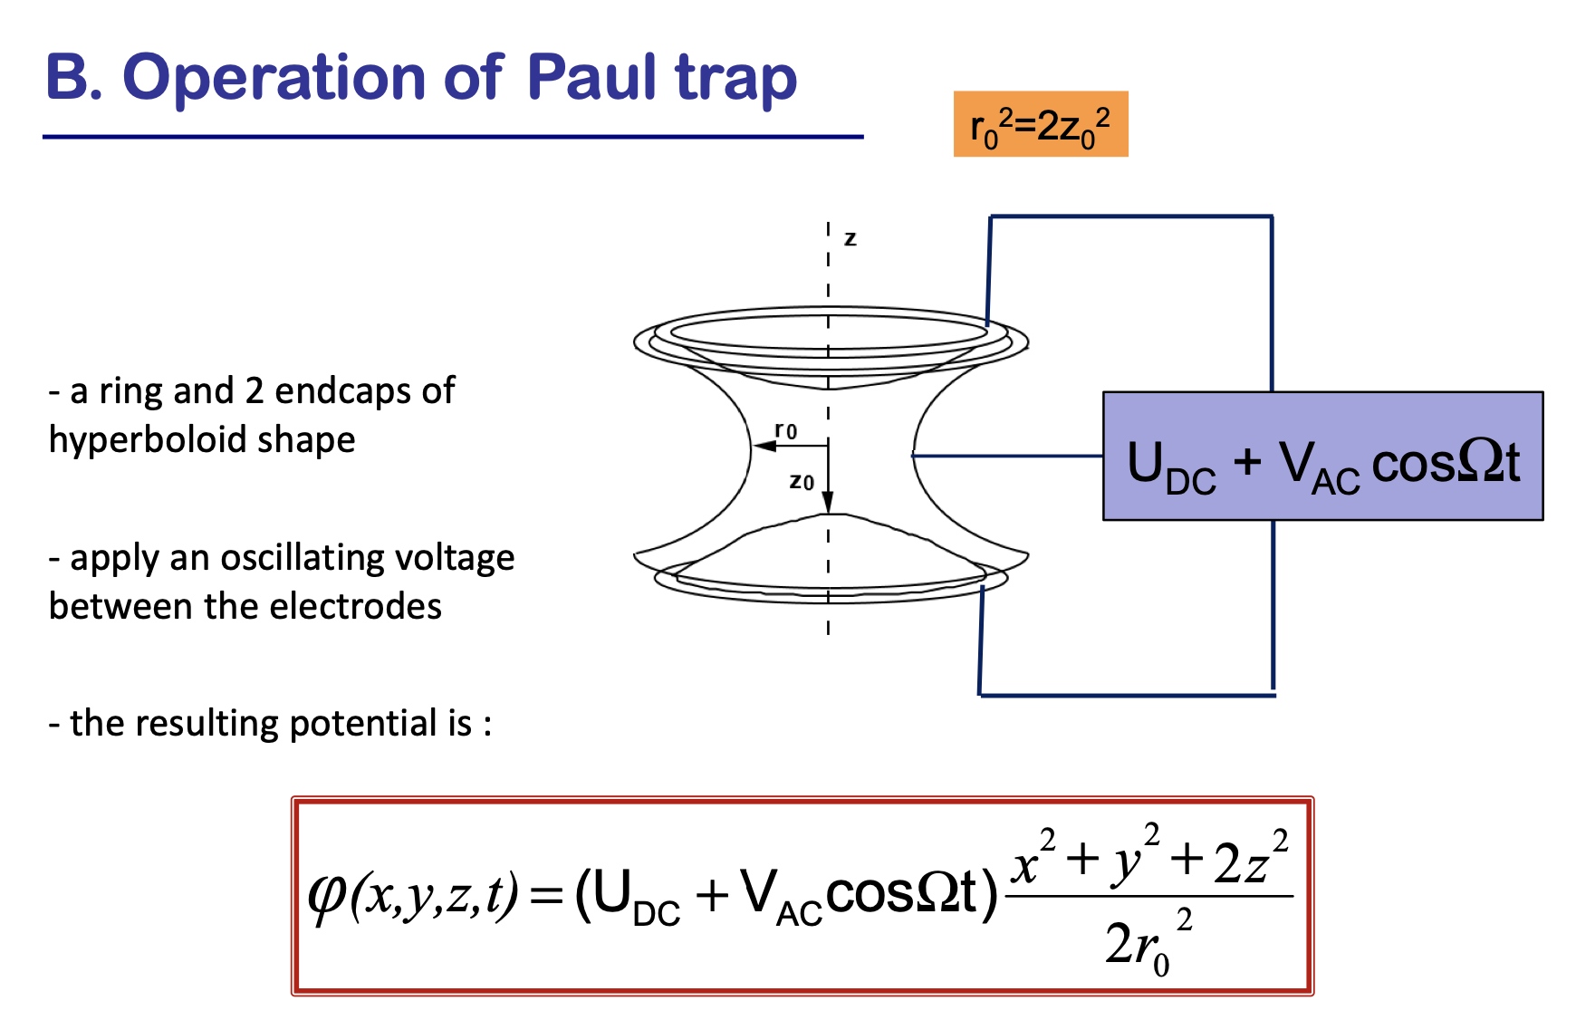
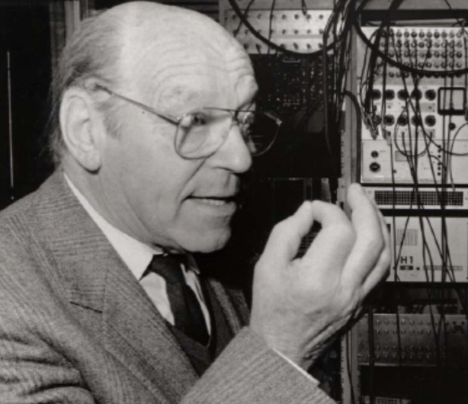
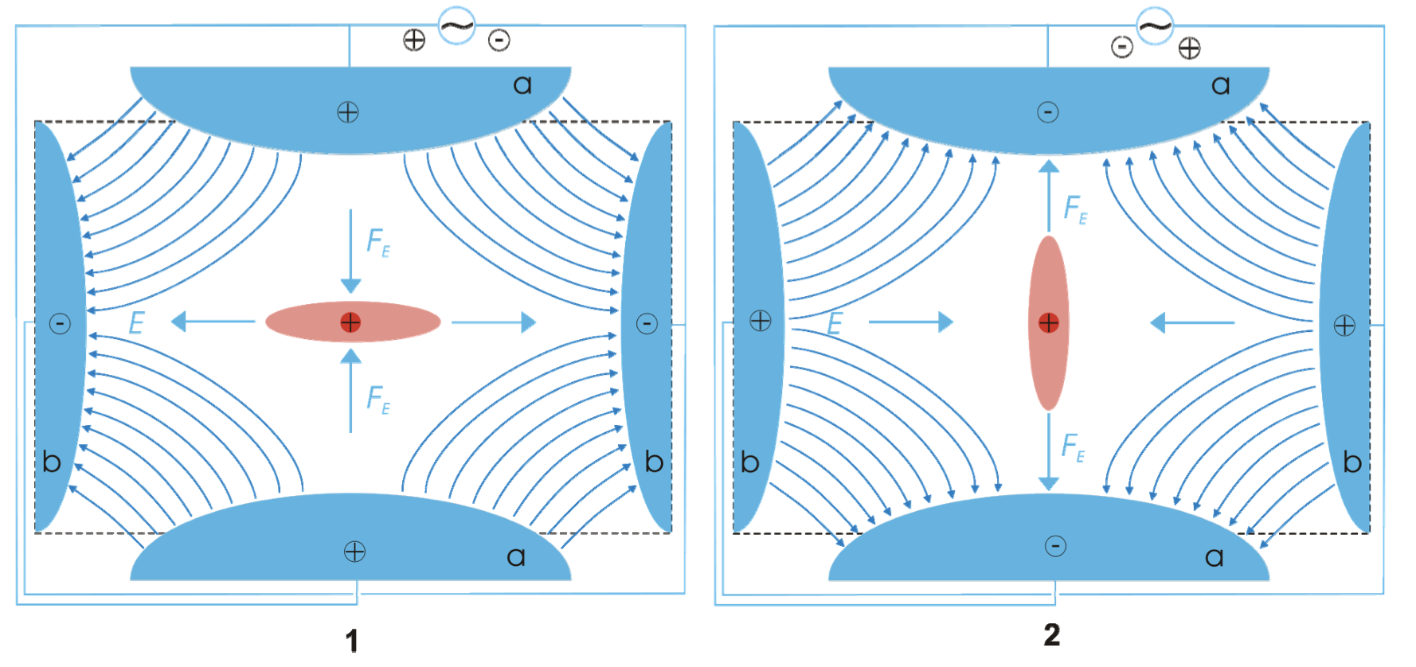
Ловушка Паули
W. Paul

Slide 44
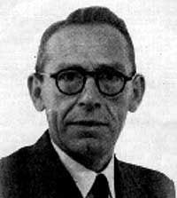
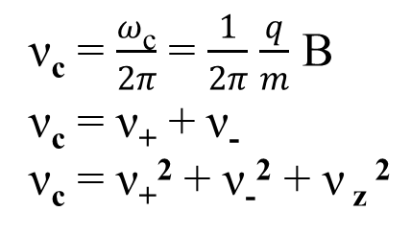
Ловушка Пеннинга
F.M.Penning
частоты:
магнетронная – ω₊
циклотронная – ω₋

Slide 45
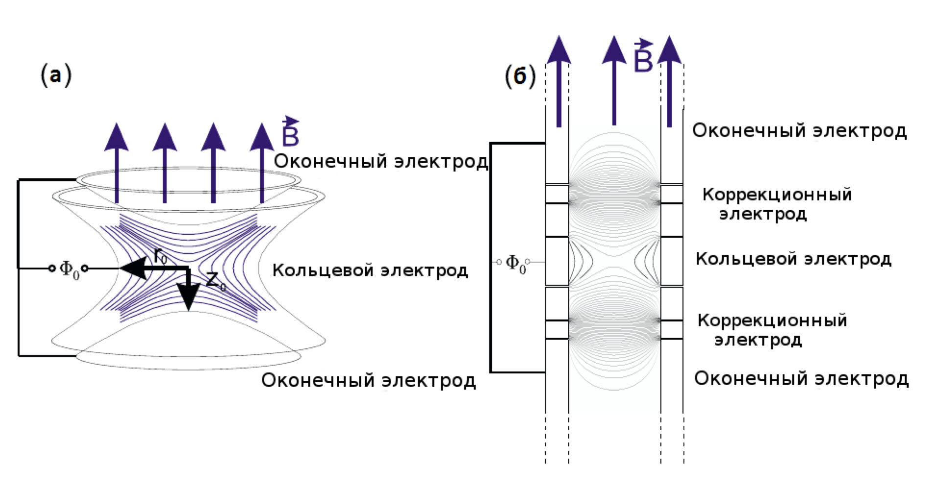
Ловушка Пеннинга
Ионы в ловушке радиально удерживаются сильным магнитным полем, а аксиально – слабым электрическим. Возможно создать удерживающее электрическое поле только квадрупольной конфигурации. Для удержания ионов нужно в дополнение к электрическому использовать магнитное поле.
Схема гиперболической (а) и цилиндрической (б) ловушек Пеннинга

Slide 46
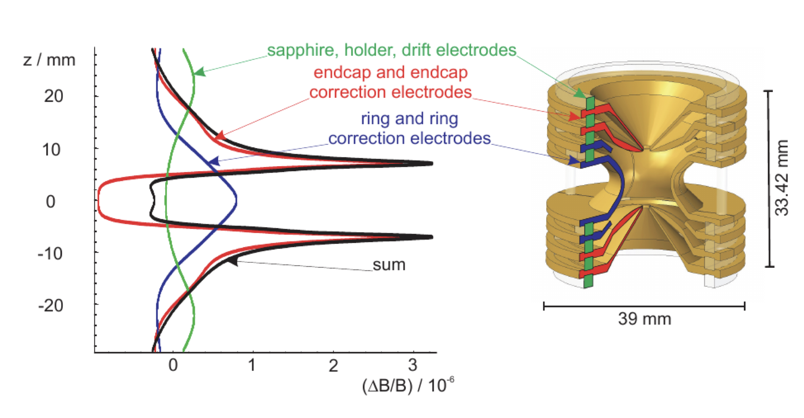
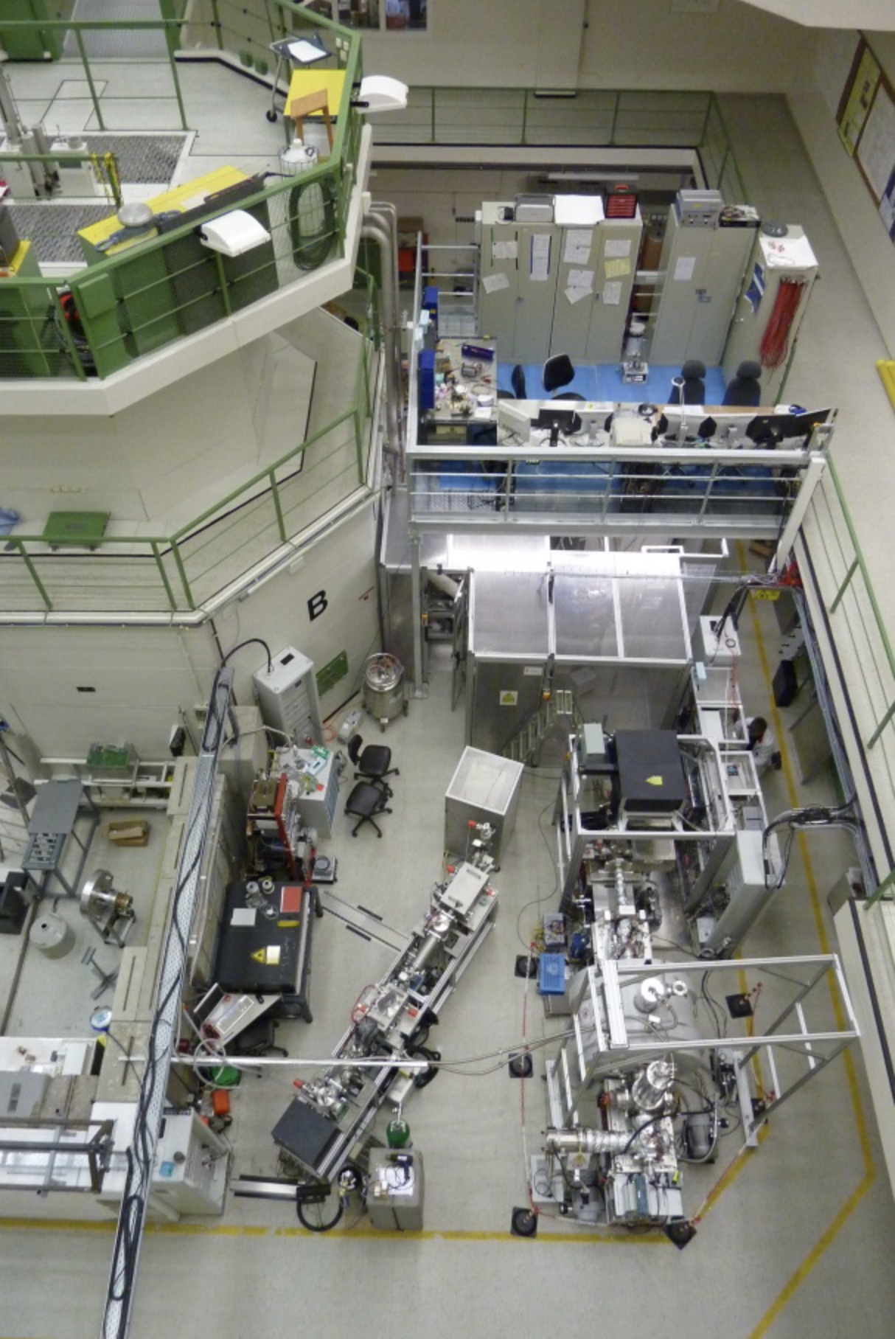
TRIGA-Trap double-Penning trap mass spectrometer Research reactor TRIGA, Mainz, Germany
Схема гиперболической ловушки Пеннинга и возмущения магнитного поля, внесенные каждым из ее электродов.
Требует длительной откачки для получения сверхглубокого вакуума внутри ловушки!

Slide 47
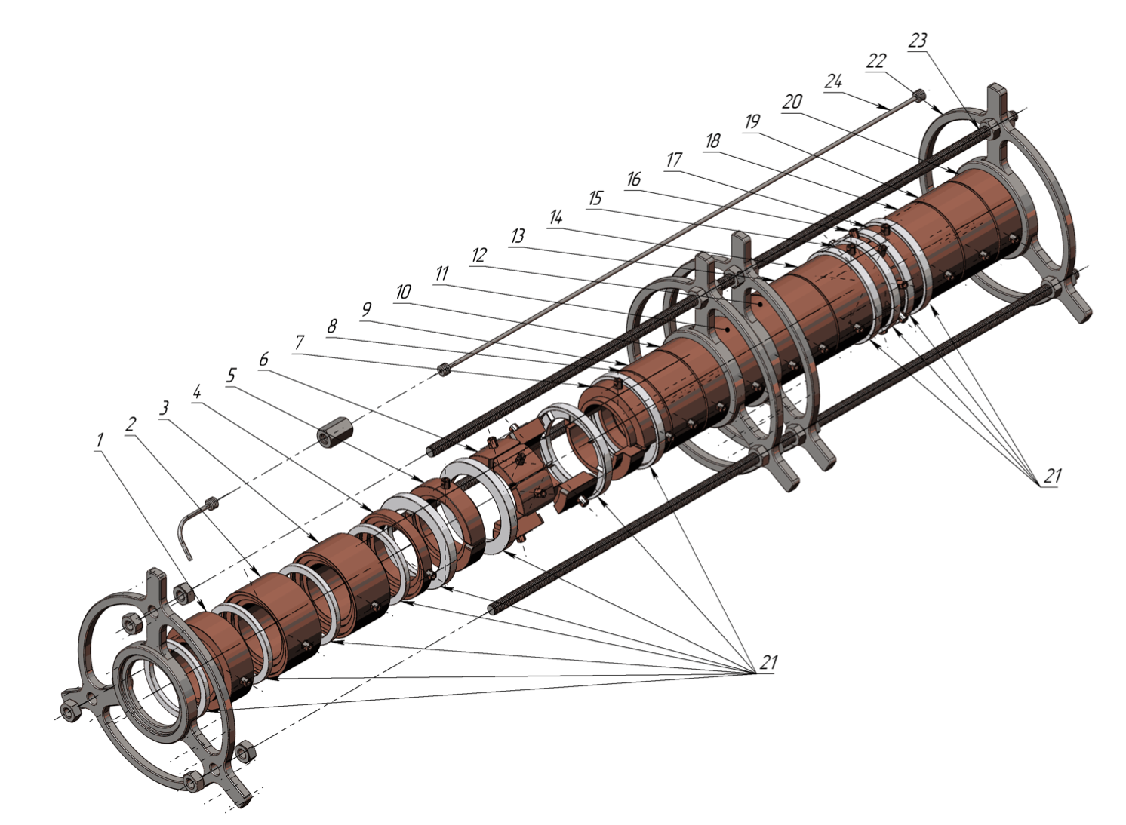
Проект PI-TRAP Петербургский институт ядерной физики, Гатчина, РФ
Модели цилиндрических подготовительной и измерительной ловушек Пеннинга перспективной установки PI-TRAP: 1, 2, 3, 4 – входные оконечные электроды подготовительной ловушки, 5, 7, 12, 17 – сегментированные корректирующие электроды, 6 – сегментированный центральный электрод подготовительной ловушки, 8, 9, 10 – оконечные электроды подготовительной ловушки, 11, 12 – диафрагма, 13, 14, 18, 19, 20 – оконечные электроды измерительной ловушки, 16 – сегментированный центральный электрод измерительной ловушки, 21 – изоляторы, 22, 23 – поддерживающие конструкции, 24 – трубка подачи газа в подготовительную ловушку.

Slide 48
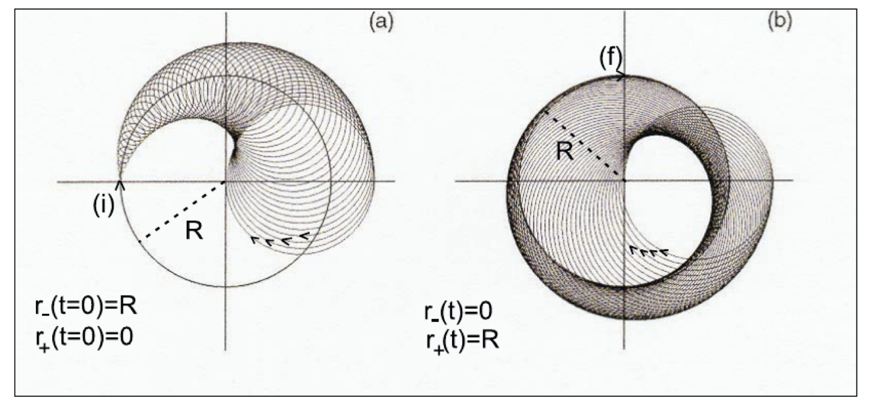
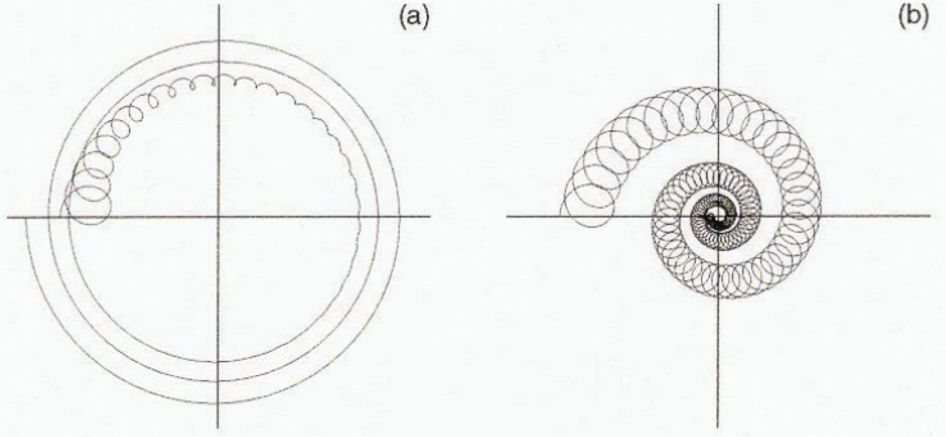
Манипуляция с ионами, захваченными в ловушку
Для воздействия на движение ионов, захваченных в ловушку, прикладывается дополнительное электрическое поле. Обычно используется дипольное или квадрупольное возбуждение. Поле прикладывается в плоскости, перпендикулярной оси ловушки. Для этого центральный, а иногда и внутренние коррекционные электроды ловушки делают разделенными на несколько сегментов.
Примерная траектория иона с начальным магнетронным и модифицированным циклотронным движением в газе (а) и центрирование иона при квадрупольном возбуждении (б).
Траектория иона в ловушке при конвертировании магнетронного движения в циклотронное (а) и наоборот (б).
При наличии в ловушке некоторого давления инертного газа, например гелия, в первую очередь быстро затухает намного более быстрое модифицированное циклотронное движение, затем примерно на порядок дольше аксиальное и еще на порядок слабее магнетронное. На основе этого создана методика масс-селективного охлаждения ионов в ловушке с газом.

Slide 49

Методы определения циклотронной частоты
Циклотронная частота захваченного в ловушку иона, представляющая собой сумму частот его движения согласно, является также истинной циклотронной частотой движения иона в магнитном поле и обратно пропорциональна его массе.
Таким образом возможно определить отношение массы интересующего нас иона относительно массы опорного, сравнив отношения их истинных циклотронных частот:

Slide 50
6.1. Метод времяпролетного ионного циклотронного резонанса
Он основан на измерении зависимости времени пролета ионов при вылете из ловушки до детектора. В качестве детектора чаще всего используется микроканальная пластина (МКП).
При движении ионов из ловушки к детектору, расположенному вне магнита, ион проходит существенный градиент магнитного поля. Типичная напряженность магнитного поля внутри ловушки 5-7 Тл, расстояние от ловушки до детектора порядка 1 метра.
При пролете иона через градиент магнитного поля, происходит конверсия энергии радиального движения в аксиальное. Так как большая часть энергии радиального движения оказывается запасенной в циклотронном движении, то наибольшую прибавку радиальной энергии, а значит, и уменьшение времени пролета до детектора получается при наибольшем циклотронном радиусе, когда происходит полная конверсия медленного магнетронного движения в быстрое модифицированное циклотронное.
Время пролета иона от ловушки до детектора зависит от частоты квадрупольного возбуждения и массы иона. Зависимость времени пролета от частоты возбуждения из-за своей формы называется времяпролетным резонансом.

Slide 51


6.1. Метод времяпролетного ионного циклотронного резонанса
Схема перемещения иона из ловушки к детектору относительно напряженности магнитного поля для определения истинной циклотронной частоты методом времяпролетного ионного циклотронного резонанса.
Времяпролетный резонанс для иона ⁸⁵𝑅𝑏⁺ на установке ISOL-TRAP при 𝑡_{𝑅𝐹} =1.2 𝑐.

Slide 52

6.2. Метод быстрого Фурье-преобразования
В процессе движения иона внутри ловушки, он попеременно приближается и удаляется к соответствующим стенкам. Если разделить электрод ловушки на несколько сегментов, то на каждом из них появится заряд изображения, который при движении иона будет изменяться. В случае определения частоты движения облака ионов можно непосредственно подключить усилитель к электродам.
Принципиальная схема широкополосного детектирования заряда изображения и обработки методом преобразования Фурье (переход от временного пространства в частотное). Подобная технология внедрена на цилиндрической подготовительной ловушке установки TRIGA-TRAP.

Slide 53

6.2. Метод быстрого Фурье-преобразования
Для проведения измерений достаточно одного иона, находящегося в ловушке
Неразрушающий метод – нет необходимости соударения иона с детектором - сигнал формируется при прохождении иона рядом с детектором;
Массы разделяются не по времени или пространственно, а по частоте. Все ионы детектируются одновременно через заданные промежутки времени;
Очень высокие точность и разрешение;
Дороговизна приборов и обслуживания.
Фурье-спектр при квадрупольном считывании сигнала при движении в ловушке ионов аргона.

Slide 54

6.3. Метод фазового отображения
Новый метод определения частот движения иона в ловушке, позволяющий значительно улучшить точность их измерения. Впервые внедрен на установке SHIP-TRAP в GSI в Дармштадте. Метод основан на регистрации углового положения иона после некоторого периода свободного движения, то есть конечной фазы его радиального движения. После снятия запирающего потенциала с оконечного выходного электрода ловушки, ион под действием вытягивающего поля движется к детектору через область дрейфа. При этом в области убывающего магнитного поля еще сохраняется все уменьшающееся вращательное движение и в области с практически отсутствующим магнитным полем траектории ионов расходятся, но так как подобие угловых распределений сохраняется, то в плоскости детектора получается изображение распределения ионов в сечении ловушки, но увеличенное в G раз и с постоянным малым фазовым сдвигом.
Схема движения ионов из ловушки до позиционно-чувствительного детектора.

Slide 55

6.3. Метод фазового отображения
Для регистрации не только момента попадания иона на поверхность детектора, но и точного положения, которое соответствует проекции конечной точки радиального движения, используется детектор на основе микроканальной пластины с позиционно-чувствительным анодом

Slide 56

6.3. Метод фазового отображения
Позиционно-чувствительный детектор позволяет легко определить фазу медленного магнетронного движения, но не быстрого циклотронного.
Распределения ионов на позиционно-чувствительном детекторе при различных фазах движения: а) магнетронного; б) модифицированного циклотронного после его конверсии подачей квадрупольного импульса в магнетронное; в) модифицированного циклотронного; г) совокупности магнетронного и модифицированного циклотронного движений.

Slide 57

6.3. Метод фазового отображения
Распределение зарегистрированных ионов и проекции распределения на координатные оси. Показана проекция ионов ⁴⁰Ca⁺, находящихся в центре ловушки на установке SHIP-TRAP. Распределение 1336 ионов, время накопления данных – 5 минут.

Slide 58

ISOLTRAP
CERN, Switzerland

Slide 59

SHIPTRAP
SHIP separator, GSI, Germany
A schematic view of the SHIPTRAP facility. Beam from SHIP is thermalized in the cryogenic-gas stopping cell, and extracted, cooled, accumulated, and bunched before it is directed to a 7 T Penning trap. A surface ionization and a laser ablation sources are used to perform measurements on calibrants. D1–D4 and D* are detector positions.

Slide 60



SHIPTRAP
SHIP separator, GSI, Germany
ν_{c}(¹³³Cs¹⁺)/ν_{c}(²⁵³No²⁺) = 0.952144941(51)

Slide 61

SHIPTRAP
SHIP separator, GSI, Germany

Slide 62



JYFLTRAP
University of Jyväskylä, Finland

Slide 63



JYFLTRAP
University of Jyväskylä, Finland

Slide 64


Penning-trap mass spectrometers at radioactive ion beam facilities
Isotopic species that have been measured with Penning traps. Isomers and charge states are not distinguished in this figure. Nuclear shell closures are indicated by the dashed lines.

Slide 65
Сравнение методов измерения массы

Slide 66

Сравнение методов измерения массы
Approximate resolutions and lifetimes of various mass measurement techniques.

Slide 67

Сравнение методов измерения массы
A few examples of physics cases and modern mass spectrometry techniques ordered according to the required and achievable relative mass precisions, respectively.

Slide 68

Сравнение методов измерения массы
Comparison of various methods for mass measurements. The vertical axis shows primary beam energy at each facility and the horizontal axis shows the time required for a successful mass measurement. Major nuclear production reactions are indicated.

Slide 69
Сравнение методов измерения массы

Slide 70

Точность измерения масс
Relative uncertainty on the experimental atomic masses from the 2016 atomic mass evaluation (AME2016). Known nuclear shells are indicated by solid lines.
Isotopes measured using a Penning trap are indicated by black dots.

Slide 71

Точность измерения масс
Reported mass uncertainties versus half-lives of exotic nuclei. This plot was prepared for the TCP 2018 conference with recent data.

Slide 72

Измерения масс ядер
Deviation of masses (given in MeV) from the Weizsäcker–Bethe mass formula (labeled with WB). Experimental masses for nuclei with Z ≥ 8 and N ≥ 8 are taken from AME2016. Observed nuclides (gray) are taken from the JAEA chart of the nuclides 2018. Stable and long-lived nuclei with half-lives of 5×10⁸ years or longer are plotted as open squares.

Slide 73

Измерения масс ядер
Nuclei with measured masses from the Atomic Mass Evaluation (AME). The AME versions from 1988, 1995, 2003, 2012 and 2016 are plotted with different colors. Observed nuclides are taken from the JAEA Chart of the nuclides 2018. Theoretical predictions of the region of bound nuclei confined within the neutron and proton driplines from the KTUY formula are also plotted.

Slide 74

Измерения масс ядер
A part of the nuclear chart presenting the observed superheavy elements. The nuclei whose masses were measured at SHIPTRAP are shown with red squares, and those measured at RIKEN are shown with blue squares.

Slide 75

Active research groups for mass measurements worldwide.

Slide 76


